Slide 1

AWS Lambda 쉽게 만나보기
Jul 2021, Cloud팀, 이지호

Slide 2
Agenda
Intro.
Ice Breaking
Serverless Architecture Model
Serverless Pattern
Toy Project
Project Model
Common – Develop Environment, AWS IAM, Amazon S3, Amazon Transcoder
Dev.A - Video Transcoding, Additional Processing about Video (AWS Lambda, Amazon SNS)
Dev.B - WebApp(Local), Auth0 User Id, Video Profile (SPA WebApp, Auth0, AWS Lambda, Amazon API Gateway)
Appendix, Q&A

Slide 3
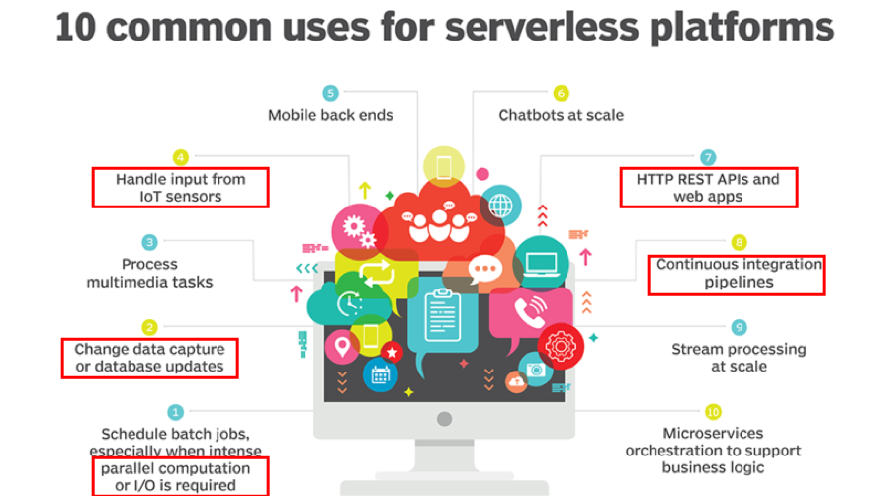
Ice Breaking - Trend
Software Model Design Trend
Loosely-Coupled : Atomic, Interface, Lean, SOA^{2010s}, MSA** …
Strong-Coupled : Monolithic, Layer, Tier …
Structure | Flow | Story > Object | Interface | Event
Datagram | Route > Stream | Connect | Service
??? Same Burden, more Flexibility and Productivity
MSA SOA
Serverless Trend
PaaS > Dependent on PaaS technology
Container > Remain that needs direct management
Serverless : Hide server side, Focus on Code
AWS Lambda : Code Oriented Computing Service
NO UNIQUE WINNER, NO ALMIGHTY

Slide 4
Ice Breaking - Principle Serverless Architecture
컴퓨팅 서비스를 사용해 요구에 맞는 코드를 실행
SOA의 개념이 확장되어 왔다. 상태를 유지하지 않으며, 독립적 세분화된 가동을 하는 코드로 구성되는게 보통이다.
AWS Lambda에서는 node.js, C#, java, python, Ruby, Go 코드가 지원된다.
단일목적의 기능을 중심으로 구성하고, 상태는 없는 함수를 작성
단일책임원칙(SRP), Loosely Coupled, Stateless, Self-Test, Detail Interface, Scalable의 특징을 가짐
Stateless에 대한 부분을 해결하기 위해, Lambda Library, external DB, AWS EFS^{(2020~)}등을 사용하여 구성
Push-Based 또는 Event-Driven의 Pipeline개념으로 설계
Layered와 비교되는 장단점 있으나, 생산성과 자유도의 이익을 쫓아 판단하여야 한다.
명확하고, 분명한 두터운 Front-end를 만들어야 한다.
두터운 Front-end의 연합된 입체 구조를 지향하지만, Front-end 구성은 명확성과 일관성으로 가볍게 한다.
3rd Party 서비스를 수용/연계할 수 있어야 한다.
다른 서비스 제공자, Legacy Architecture 포함, 다른 서비스들(DB, Storage, Message, Big Data, AI, IoT 등)과도 연계되어야 함

Slide 5
Ice Breaking - Serverless
Serverless는 모든 조직, 모든 사람, 모든 프로젝트에 만능이 아니다. 유연한 구조-설계의 의사결정이 중요
NoOps의 환상 : 개발자 중심에서 Ops에 대한 관리, 의존성이 줄기는 하지만, 필요 없는 것이 아니다.
DevOps의 환상 : DevOps가 개발자에게 개발의 무한한 자유와 Ops의 책임을 떠 넘기는 것이 아니다.
FaaS 관점에서 Stateless, Cold Start/Resource Limit, Vendor Dependency의 단점을 반드시 감안 하여야 한다.
Cons.
SLA, 벤더 종속성 : SLA의 강화 또는 조절이 어렵고, 해당 서비스사업자와 기술에 여전히 종속된다.
장시간 실행되거나 Heavy Workload에 어울리지 않는다. 또한 Cold Start 특징을 고려해야 한다.
Serverless가 항상 자원과 상태관리의 부담을 줄여주거나, 개발 이외의 부분을 효율화 하는 것은 아니다.
분산기술 : Serverless는 기술 태생적으로 반드시 시스템 복잡도를 줄여주거나, Distributed Networking에서 자유로와 지는 것은 아니다.
디버깅과 Ops는 더 어려워 질 수 있다.
Pros.
서버가 불필요하여, 개발자가 코드에 집중할 수 있다. 또한, 빠르게 Application을 구현해 볼 수 있다.
이미 준비되어 있는 Back-end의 Service들을 Serverless를 사용하여 재활용성을 올릴 수 있다.
시스템의 확장성과 유연성 : Serverless의 Loosely Coupled개념이 가지는 장점을 따른다. 특히, 병렬처리와 Scalable에 장점이 있다.
Code 실행 시간만 비용 지불이 있다. (Lambda를 구성하는 주변의 비용도 무시할 수 없다.) Serverless의 특징을 잘 반영한 경우에만 비용이익이 있다.

Slide 6
Ice Breaking - Serverless
Serverless
Serverless는 단순히 Lambda와 같이 Computing Code를 서비스로 실행(FaaS)하는 것을 의미하지 않는다. Serverless는 전체 시스템의 설계와 구축에서 그 기술을 적정히 사용할 수 있어야 한다.
Serverless use case
Application Backend : (일반적인 WebApp 및 모바일, IoT를 위한,)
인증과 권한관리
내,외부서비스연계를 위한 서비스 게이트웨이
개별적인 Registering 서비스
메시지, 데이터 변환 및 처리
Data Handling : Data의 처리, 변환, 조작, 필터 및 Transcoding 등에 집중하는 Application (e.g. Btv Ingest)
Realtime Analysis : 로그, 이벤트, TX, Tracking 같은 데이터의 Near-Realtime처리 및 분석 (e.g. AWS Kinesis)
Legacy API Proxy : API GW + Lambda에 의한 Wrapping Proxy처리 (e.g. Btv G1+G2)
Scheduling Service : 백업, 정기작업, 알림, 경고, 전달 등 시간 및 이벤트 기반 작업
Bot : 특정 케이스로 정의될 수 있는 서비스

Slide 7
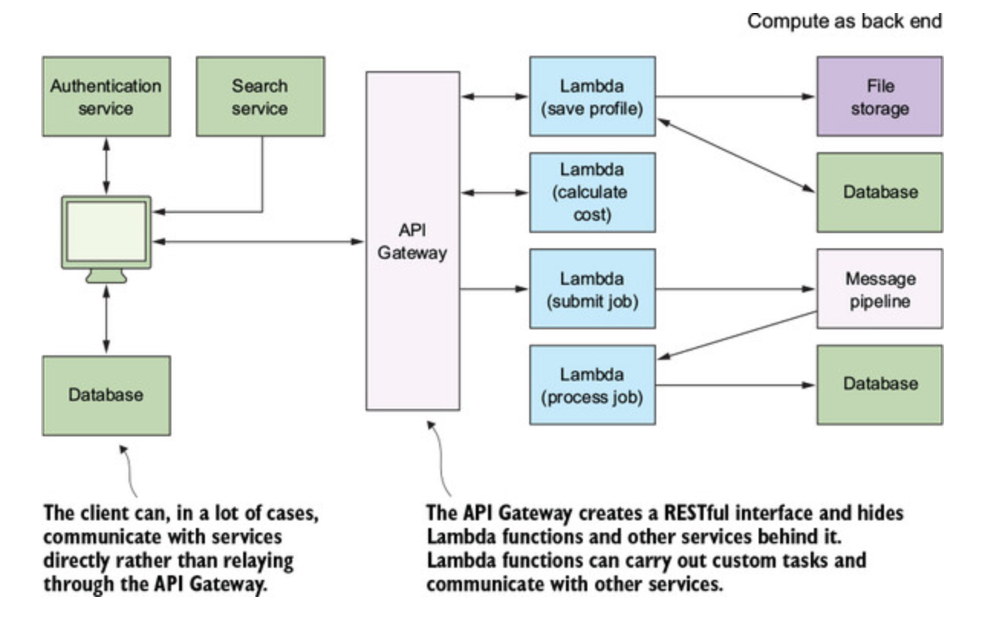
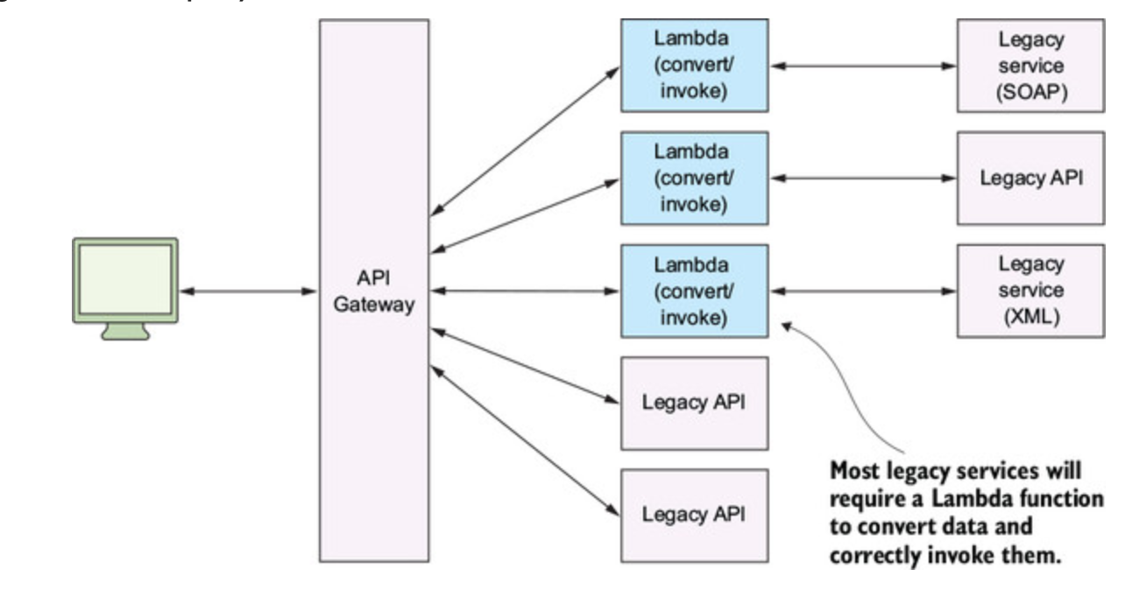
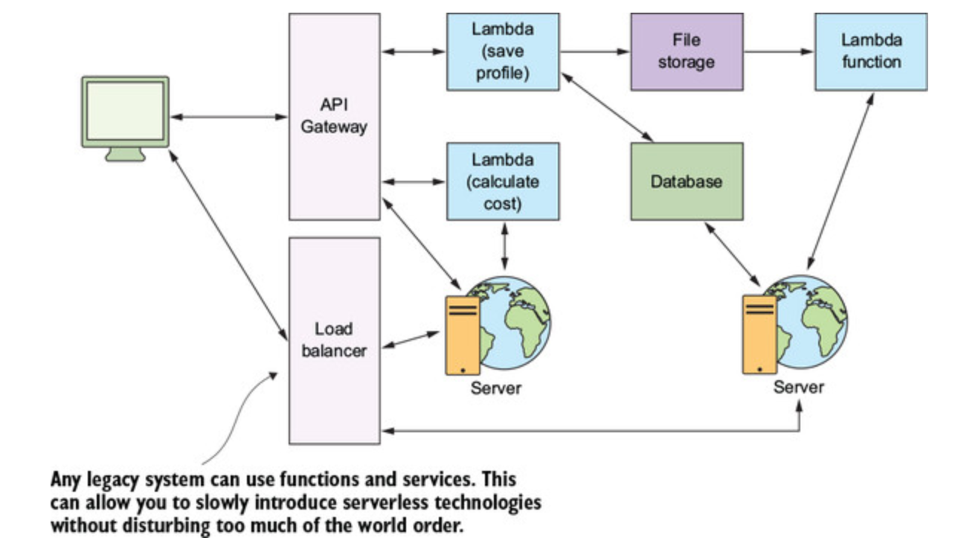
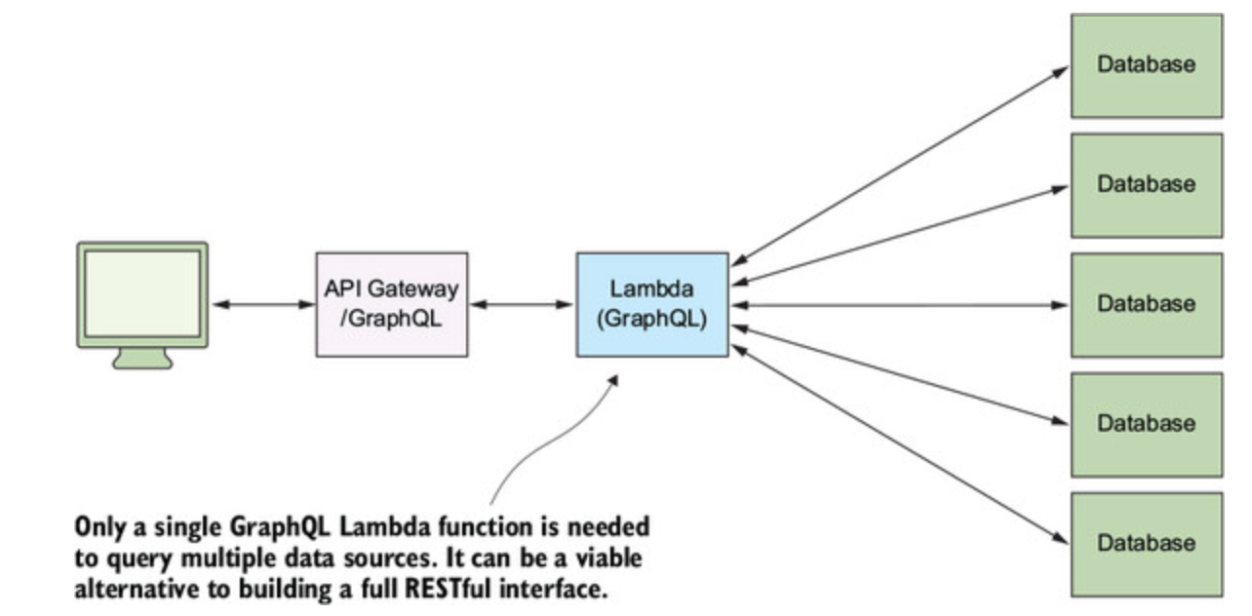
Architecture of Serverless : Conceptual Model (1)
Compute as Backend
웹앱, 모바일, Desktop앱 들의 Backend로 주로 사용
Frontend와 통신하며, RESTful Interface를 통한 통일되고 일관된 Backend의 접근을 제공
좋은 Architecture를 위한 최선의 설계가 중요
Legacy API Proxy
Hybrid Model
Extend REST

Slide 8
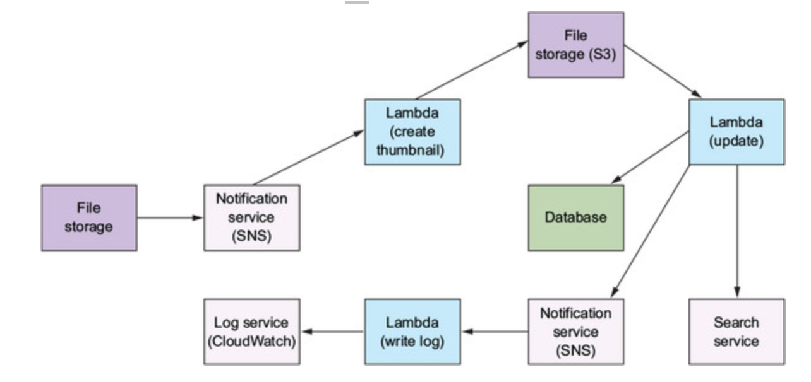
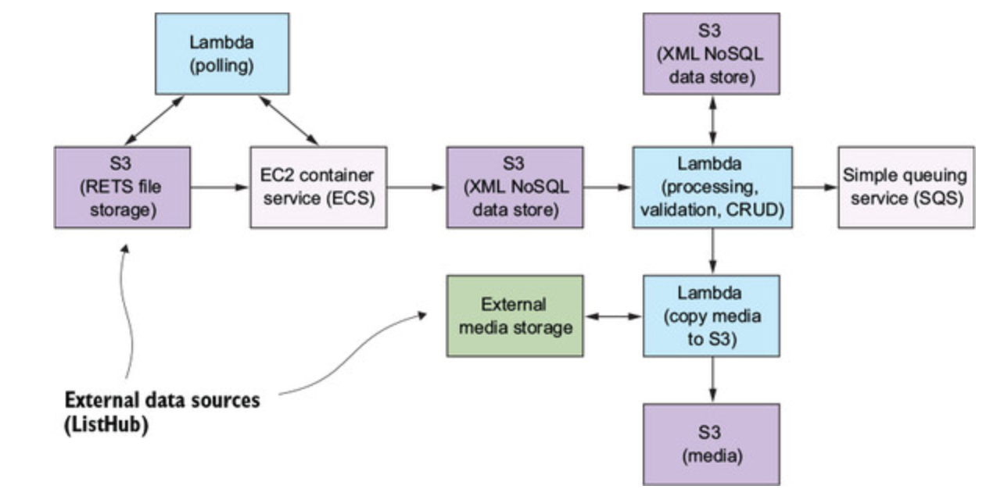
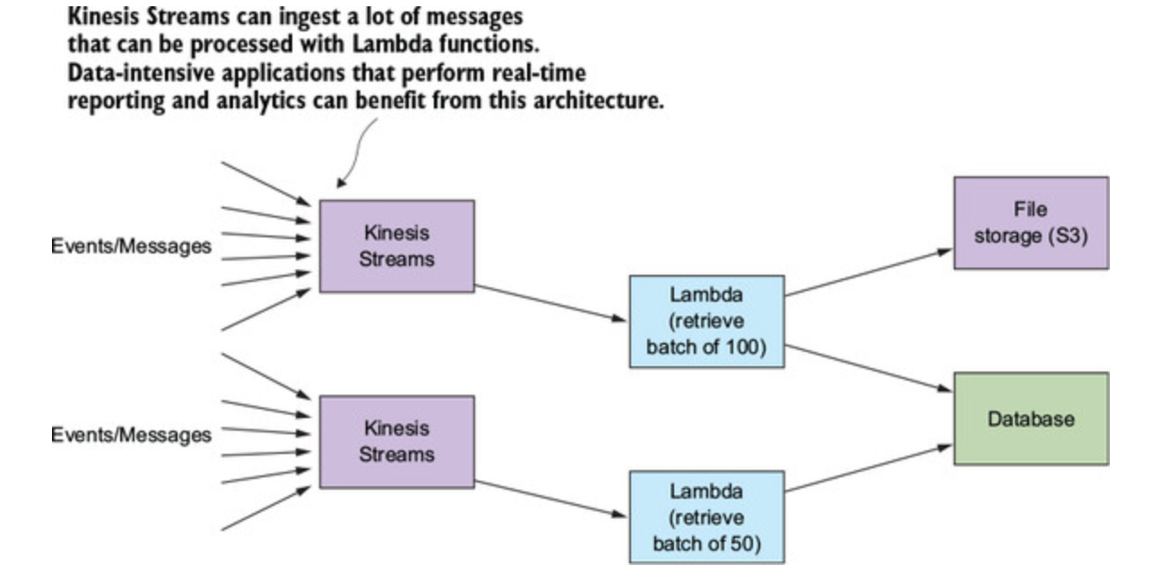
Architecture of Serverless : Conceptual Model (2)
Compute as Glue
Pipeline형태의 Job, Workflow에 주로 사용. 다른 서비스 사이를 연결, 조정, 호출하며, Pipeline과 Flow에 집중하도록 하는 방식
Serverless특성에 따른 병렬처리 모델에 적합
좋은 Architecture를 위한 최선의 설계가 중요
Huge Documents Processing
Realtime Streaming Processing

Slide 9
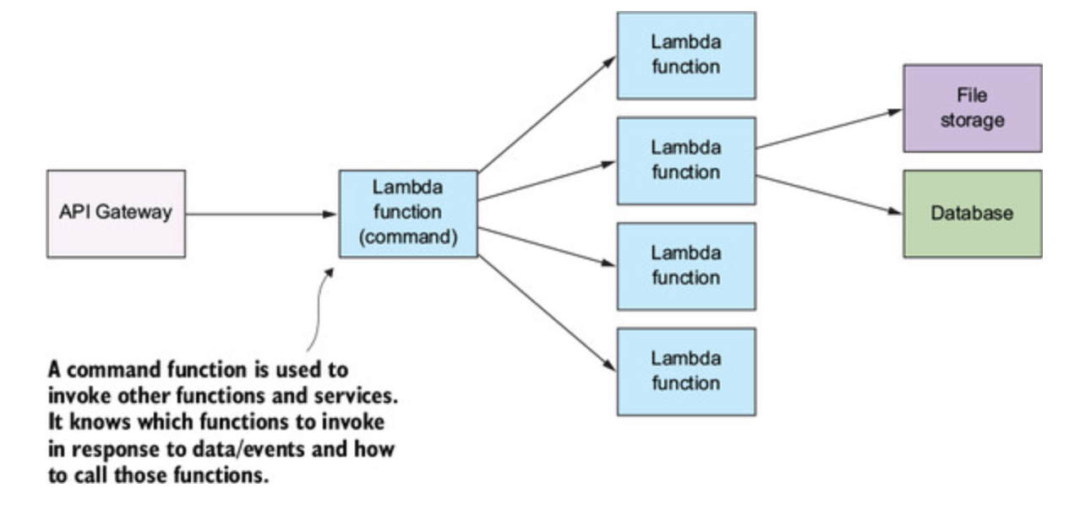
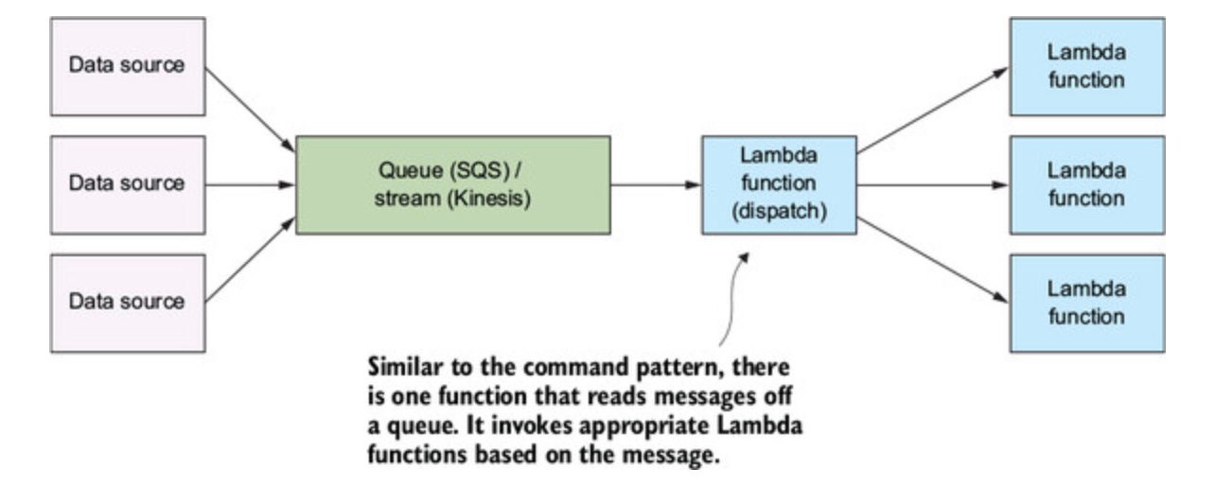
Pattern : Solution of Architecture (1)
Command^{(Request)} Pattern
Trigger된 대표 Lambda^{(Command function)}이 다른 Lambda를 호출하는 방식. RESTful URI를 줄이고, 하부 실행에 대한 버젼관리를 통합할 수도 있다.
노출되는 Interface를 줄여, Coupling을 줄이고, 전달되는 Argument로 Case 및 Version Filter 방식으로 처리
Messaging Pattern - Single
서비스요청과 처리 Function의 의존성을 분리하는 방식이며, 분산시스템에서 기본적인 사용방식이다.
Queue에 의한 Messaging 신뢰성이 제공됨.
요청되는 Messaging과 Function간의 결합도를 낮추는 구성이 가능한 이점이 있다.
Software를 실제 설계, 개발 할 때, 설계와 실제 적용에 활용 될 수 있는 Case들을 Architecture에 기반하여 솔루션으로 형상화 시키고, 구체화 한 것을 Pattern로 볼 때, Serverless를 잘 활용하는 괜찮은 패턴들이 있다. 패턴을 설계와 개발단계에서 관련자간에 공유되어 있다면, 프로젝트 진행에 유용하다. 여기서의 Pattern들은 오래전부터 Distributed System에서 사용되던 것들이다.

Slide 10
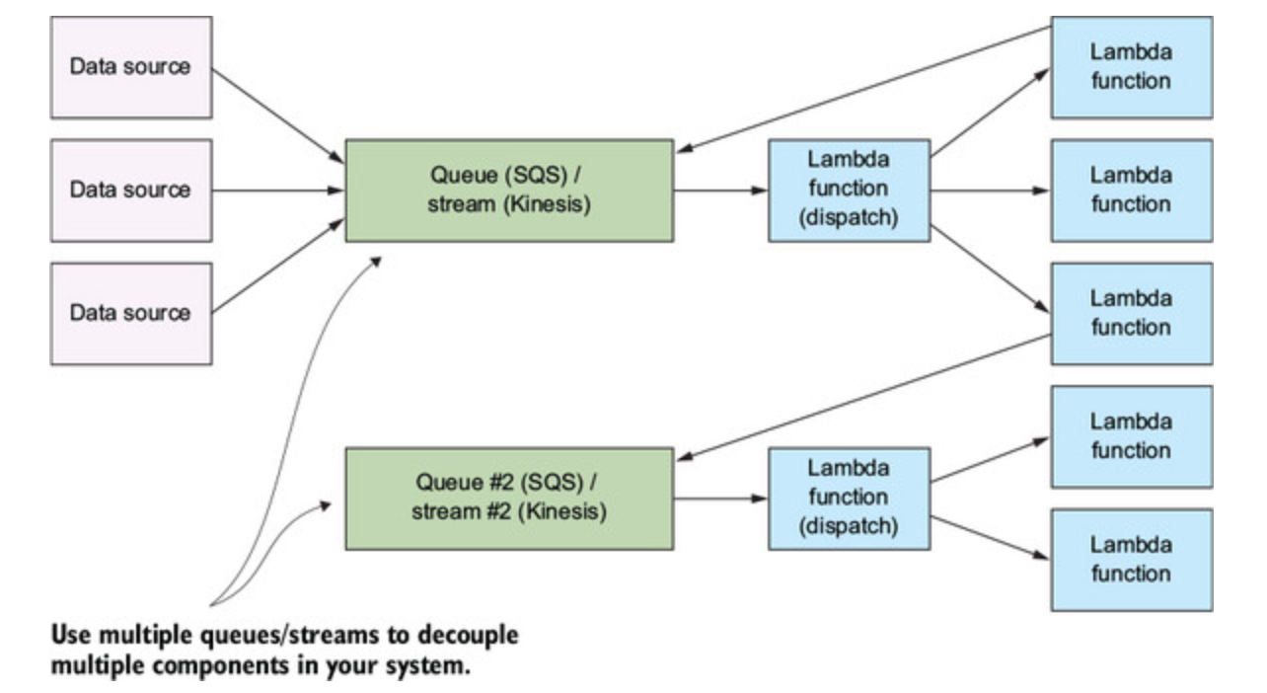
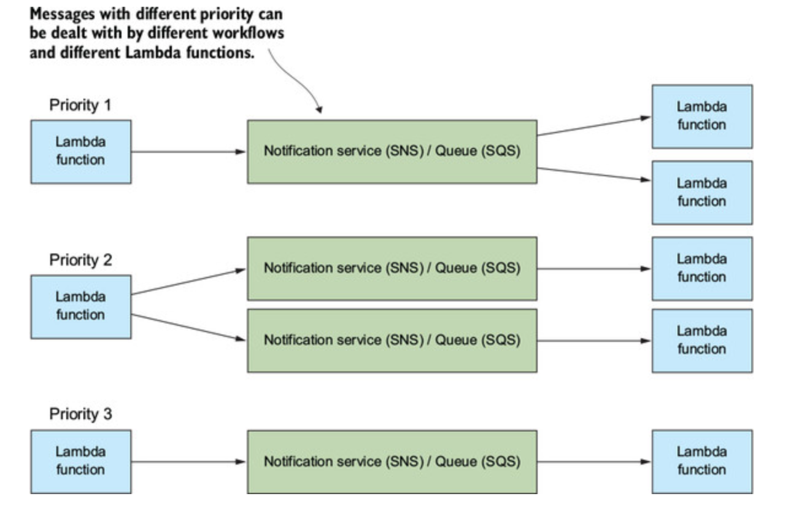
Pattern : Solution of Architecture (2)
Messaging Pattern - Multiple
여러 발신자를 수용하고, SQS의 Topic를 활용하여, Filter처리 할 수 있다.
Lambda와 결합하여, Dead Letter Message의 처리 또는 Message Ordering을 구현할 수도 있다.
Priority Queue Pattern
메세지의 처리 방법, 시기의 제어 뿐만 아니라 전체 시스템차원의 Priority와 서로 다른 처리를 할 수도 있다.
복잡한 구성은 지양하고, Priority에 대한 구현으로 주로 사용한다.

Slide 11
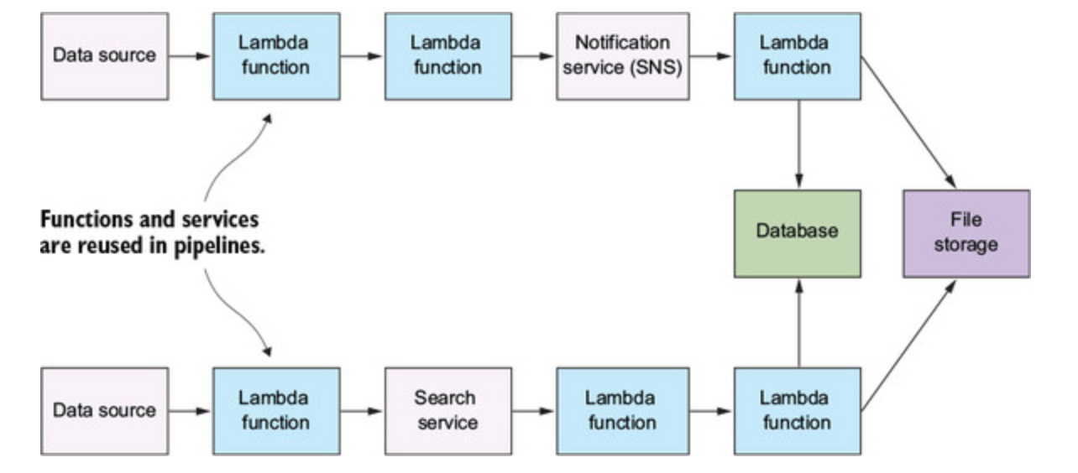
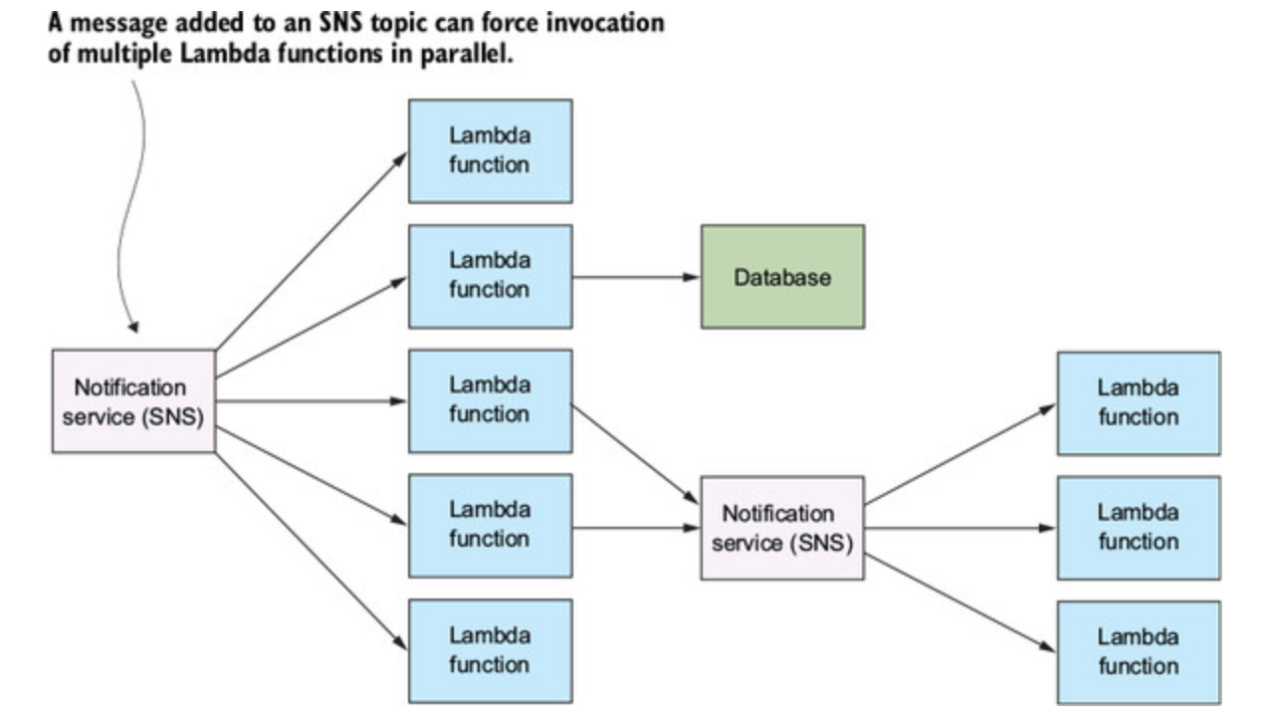
Pattern : Solution of Architecture (3)
Fan-Out Pattern
AWS에서는 익숙하고, 흔한 패턴이다. 보통 SNS Topic에 Message가 추가되고, 이에 대한 Trigger Action으로 Lambda Function을 호출한다.
여러 Lambda Function 및 SQS, eMail, DB 등 다른 서비스와 자원을 동시에 호출하는데 유용하다.
Event Driven Architecture와 Parallel Processing의 효과적인 방법이다.
Pipe & Filter Pattern
결과를 얻기 위해 여러 단계의 작업이 하나의 의미로 구성되어 일련의 관리 가능한 서비스단위로 구성한다.
데이터의 변환,처리를 위한 Filter와 다음 구성요소로 데이터를 전달하는 Pipe로 구성된다.
모든 Function에 해당 되지만, 특히 Pipe & Filter Pattern은 아래의 조건이 만족되어야 하며, Compute-as-Glue Architecture의 전형이다.
Function은 Single Responsibility Principle을 따르며, 주어진 입력에 대해 일관된 출력을 생성해야 한다.
Function은 명확하게 정의된 입/출력 Interface로 정의 되어야 한다.

Slide 12
Toy Lambda Project
Mini Video Transcoding & Play Service

Slide 13
Toy Lambda Project : Video Transcoding & Play Service
Service Concept
(Common devops) git, node.js WebApp, npm, VSCode, ffmpeg, IAM
(A) 비디오 upload, 자동 Transcoding, 변환된 Video 재생확인 : S3+Transcoder+Lambda+SNS
(B) Auth0^{(3rd Party OpenID Service)}연동 사용자인증 WebApp, User Profile 확인 : WebApp+Auth0 + APIGW+Lambda
Next, more :
Lambda 상세 살펴 보기 (다양한 Pattern, 단위/부하테스트), DynamoDB에 남기기, 다양한 Event처리
APIGW 상세 살펴 보기 (다양한 Method, Return Response, APIGW Stage), 다양한 Event처리, WebApp 완성
S3의 확장 (다양한 스토리지, Object Life Cycle, Acceleration, Web Hosting), Firebase의 확장 (Database, Auth, Messaging, Storage, Hosting)
SAM & CloudFormation, Error Handling, Monitoring, Step Function, Preview Transcoding
Dev.A Dev.B

Slide 14
Toy Lambda Project : Video Transcoding & Play Service
Service Demo
(Common) AWS 환경 준비, Project Repository
AWS : IAM, S3, Transcoder
Apps Repository, Local 개발환경
(Dev.A) 비디오 자동 변환
주요 기능 : 비디오 upload, 자동 Transcoding, 변환된 Video 재생확인
Lambda Function : transVideo, setPermission, extractMeta
SNS Topic, check eMail
(ffmpeg : extractMeta Lambda를 위한 ffprobe)
(Dev.B) 기본 웹앱
주요 기능 : Auth0^{(3rd Party OpenID Service)}연동 사용자인증 WebApp, User Profile 확인
Auth0 : SPA, Logging, User Status
Lambda Function : userInfo, APIGW : /user-info

Slide 15
Toy Lambda Project – Common
Develop Environment, AWS IAM, Amazon S3, Amazon Transcoder

Slide 16
Demo – Common
AWS Lambda의 code를 작성, 관리, 테스트 개발환경을 local에 구성한다. (AWS SDK, node.js, npm)
AWS SDK와 AWS CLI를 통해 등록된 IAM으로 Lambda Function의 Code관리 및 AWS 제어를 할 수 있다.
Local의 개발환경을 위해, node.js, npm 환경과 Code를 위해 git, vscode를 사용한다.

Slide 17
Demo – Common (1)
AWS Region
AWS Transcoder사용을 위해 ap-northeast-1(Tokyo) Region을 사용
AWS IAM User & Permission : Policy & Role
프로젝트 관리용 User^{(e,g, lambdaroot)}생성 (w/FullAccess)
AWS Service 및 Resource사용을 Application과 SDK에서 사용하기 위한 User^{(e.g. lambda02)}를 생성
Custom policy(action: getFunction, UpdateFunctionCode, UpdateFunctionConfiguration)를 만들어 User^{(lambda02)}에 부여
Policy가 적용되는 자원은 Lambda에 대한 ARN(arn:aws:lambda:*:540197430709:function:* )지정하여 한정
Lambda Function이 Transcoder 및 다른 서비스 사용을 위한 Role(e.g. 01_Lambda01_Role_LE_ETJS) 생성
Custom policy(action: AWSLambdaExecute, AmazonElasticTranscoderJobsSubmitter)를 만들어 Role에 부여
해당 Role을 User^{(lambda02)}에 부여
AWS S3 bucket 생성 :
upload용, transcode결과용 2개 생성
기본적으로 Public Access가 허용되지 않음에 주의. Demo에서 Object별 Public Access Read 부여 예정^{(PutObjectAcl)}

Slide 18
Demo – Common (2)
AWS CLI를 Local환경에 구성
https://docs.aws.amazon.com/cli/latest/userguide/install-cliv2-mac.html#cliv2-mac-install-cmd
Local에 node.js, npm를 설치
설치 대상 Download & Install : node.js LTS 14.17.0, npm 6.14.13 : https://nodejs.org/en/
node.js 프로젝트는 npm과 함께하며, 필요 라이브러리와 함께 디렉토리 단위로 독립된 개발환경 개념으로 진행
Local 개발 환경 확인:
vscode, git, local source repository, ffmpeg(for mac, for linux)
$ curl "https://awscli.amazonaws.com/AWSCLIV2.pkg" -o "AWSCLIV2.pkg"
$ sudo installer -pkg AWSCLIV2.pkg -target /
$ aws configure
AWS Access Key ID [None]: AKIAX3RSGUW2********
AWS Secret Access Key [None]: qt3UI/0QUWZd2HMSoQjdOIOlsiGOm2t8********
Default region name [None]: ap-northeast-1
Default output format [None]: json
$
$ aws --version
앞에서 생성한, AWS서비스사용을 위한 AWS User에 대한 Key ID와 Access Key

Slide 19
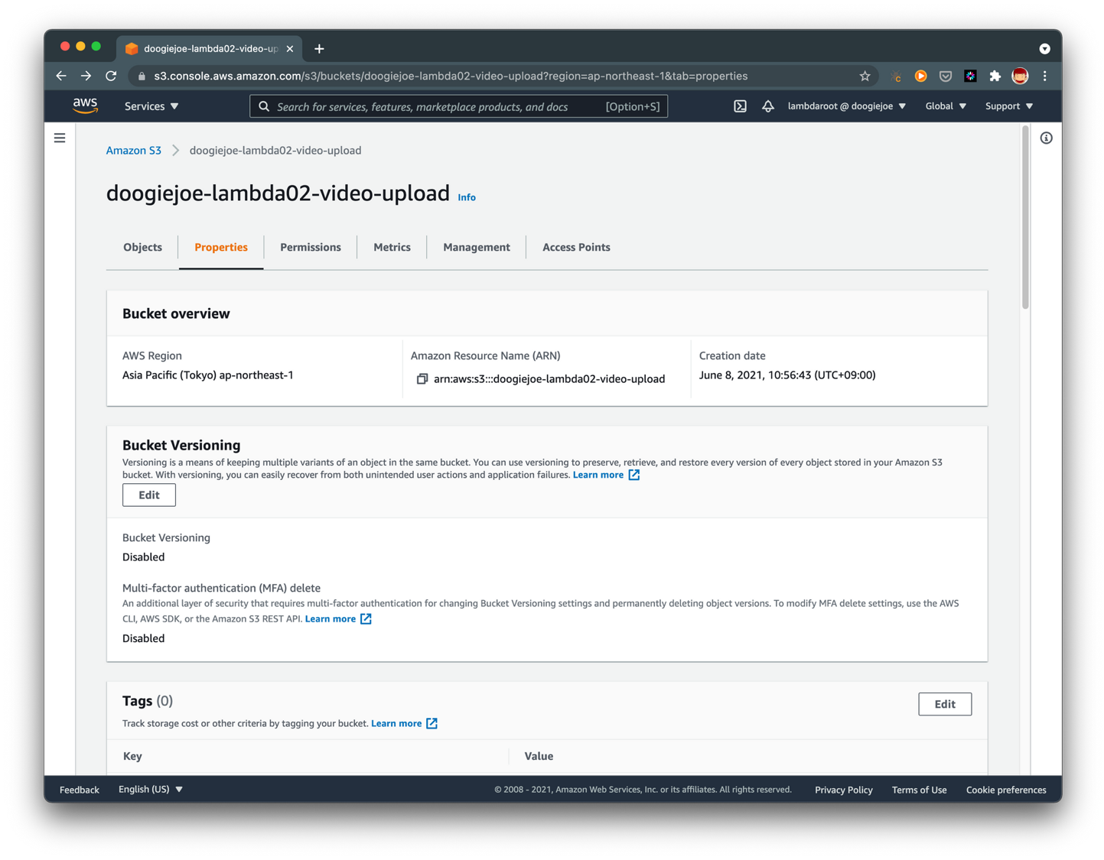
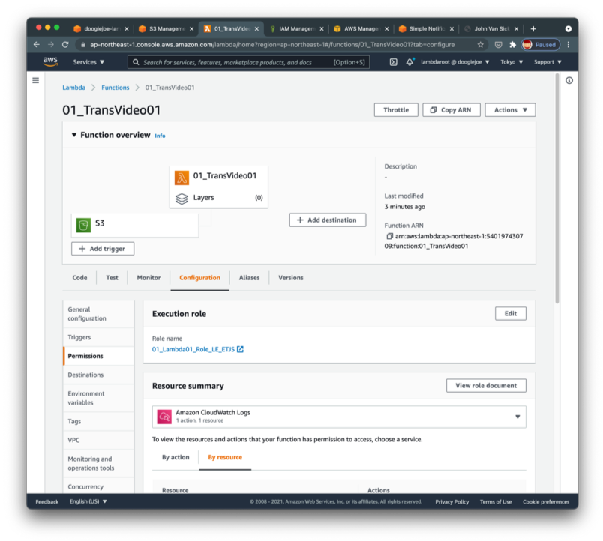
Demo – Common (3)
Lambda Function생성: S3^{(upload)}에 있는 파일을 Amazon Transcoder를 사용하여 S3^{(transed)}에 저장 역할
속성: Tytpe: Auth from scratch, Runtime: node.js 14.x, Role: 01_Lambda01_Role_LE_ETJS
Lambda Function의 Handler는 기본 index.js이며, 세부내용은 별도 작성 ^{(console작성 or Local Deploy)}

Slide 20
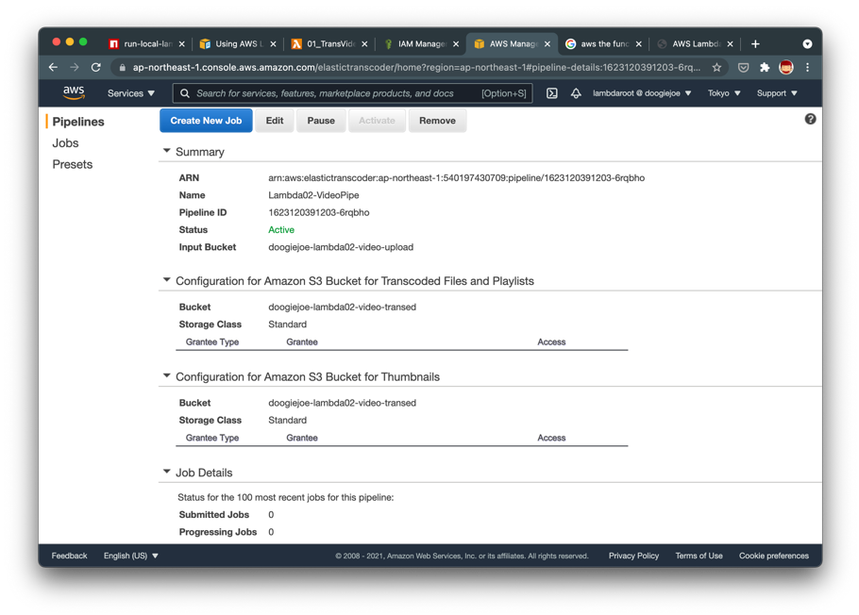
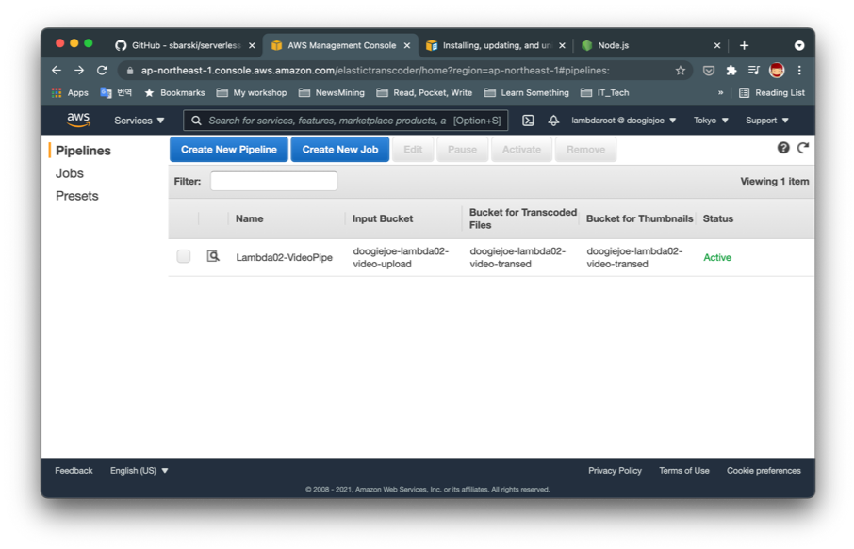
Demo – Common (4)
AWS Elastic Transcoder 생성 및 구성
Preset Formation 기준으로 Job을 생성하여 Pipeline이 해당 Transcoding을 처리하는 방식의 개념
Pipeline Name: Lambda02_VideoPipe,
속성: input bucket^{(lambda02-video-upload)}, output bucket^{(lambda02-video-transed)}

Slide 21
Toy Lambda Project – Dev.A
Video Transcoding, Additional Processing about Video

Slide 22
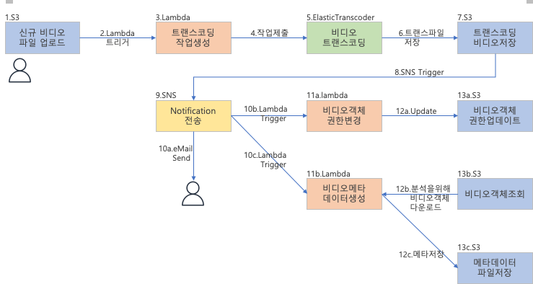
Demo - Dev A : 비디오 자동 변환
개발 개요 및 Scenario
(1~7) 비디오 S3 upload > S3 upload Trigger로 Lambda로 Transcode Job 생성 > Transcode & 변환 결과 저장
(9~13) SNS Trigger > eMail보내기, Video Clip 접근 권한 변경, Video Clip 메타정보 생성
ffprobe for Lambda(linux)

Slide 23
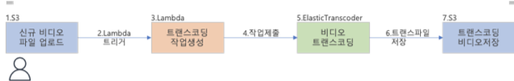
Demo - Dev A : 비디오 자동 변환 (1)
Transcoder Job생성 Lambda Function^{(01_TransVideo01)}
주요 작업 : Event에서 작업대상 정보를 얻고, 필요한 변환 형태와 이름을 지정하여, Transcoder에게 작업요청
Elastic Transcoder가 지원하는 Preset Profile 중 원하는 것으로 Transcoder Job생성(e.g. Btv)
Code는 AWS console에서 수정 또는 Local에서 Deploy하여 관리 할 수 있음
index.js
Elastic Transcoder에 전달할 Parameter구성
var params = {
PipelineId: '1623120391203-6rqbho',
Input: {
Key: sourceKey
},
Outputs: [
{
Key: outputKey + '-720p' + '.mp4',
PresetId: '1351620000001-000010' //Generic 720p
},
{
Key: outputKey + '-480p169' + '.mp4',
PresetId: '1351620000001-000020' //Generic 480p 16:9
}
]};
elasticTranscoder.createJob(params, function(error, data){
if (error){
callback(error);
}
});
};
'use strict';
var AWS = require('aws-sdk');
var elasticTranscoder = new AWS.ElasticTranscoder({
region: 'ap-northeast-1'
});
exports.handler = function(event, context, callback){
console.log('Welcome, this is 01_TransVideo01.’);
var key = event.Records[0].s3.object.key;
var sourceKey = decodeURIComponent(key.replace(/\+/g, ' '));
var outputKey = sourceKey.split('.')[0];
Trascoder Pipeline ID
S3 Object의 URL로 부터 Filename Decoding
변환 출력할 Profile들 정의. Transcoder의 Preset Profile 사용
Elastic Transcoder에 Job생성 Call
AWS Transcoder Preset Profile : https://docs.aws.amazon.com/elastictranscoder/latest/developerguide/system-presets.html

Slide 24
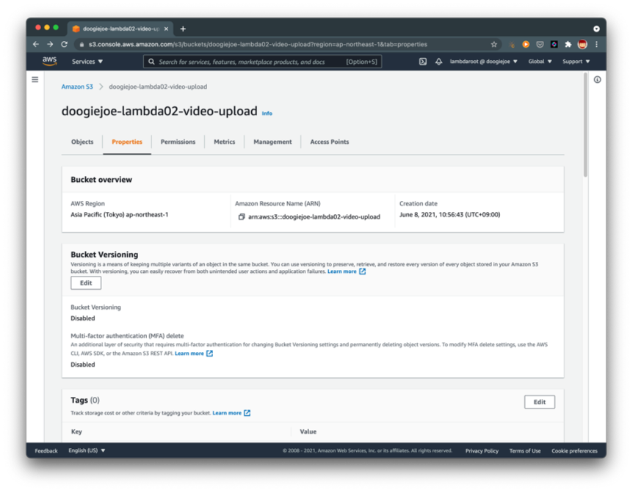
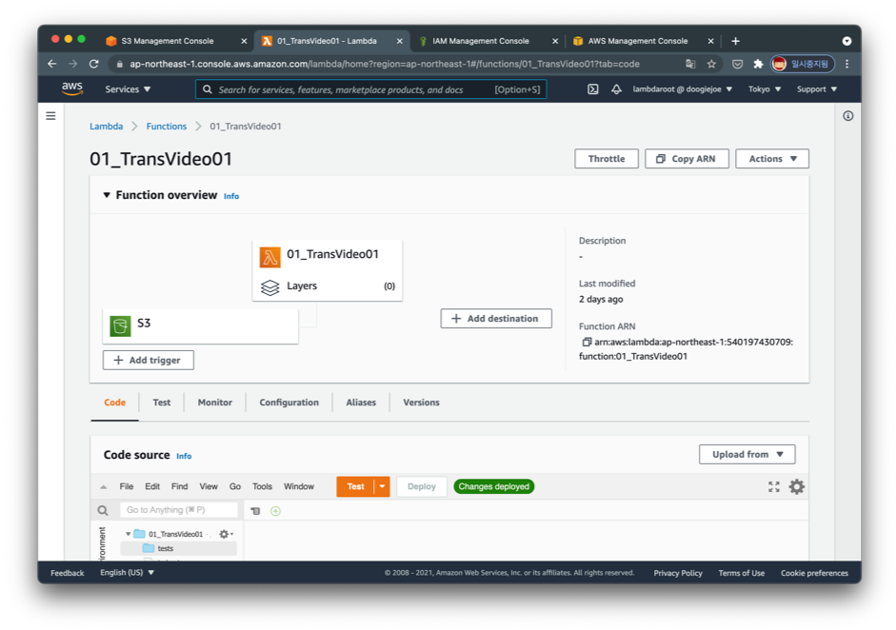
Demo - Dev A : 비디오 자동 변환 (2)
Transcoder Job에서 처리할 S3저장소와 Lambda Function Trigger로 연동 구성
S3 Event와 Lambda Trigger연결 : All object create events (Put, Post, Copy, Multipart upload completed)
(S3에서 등록 하거나, Lambda에서 등록해도 됨)
Lambda의 Trigger Point 지정: Lambda에서 설정해도 되고, S3에서 설정할 수도 있다.
Function의 Test, Configure 및Monitor(CloudWatch포함) 등에 대해 설정, 확인 할 수 있다.
S3 Obejct의 Properties Tab에 많은 내용의 설정이 있다.

Slide 25
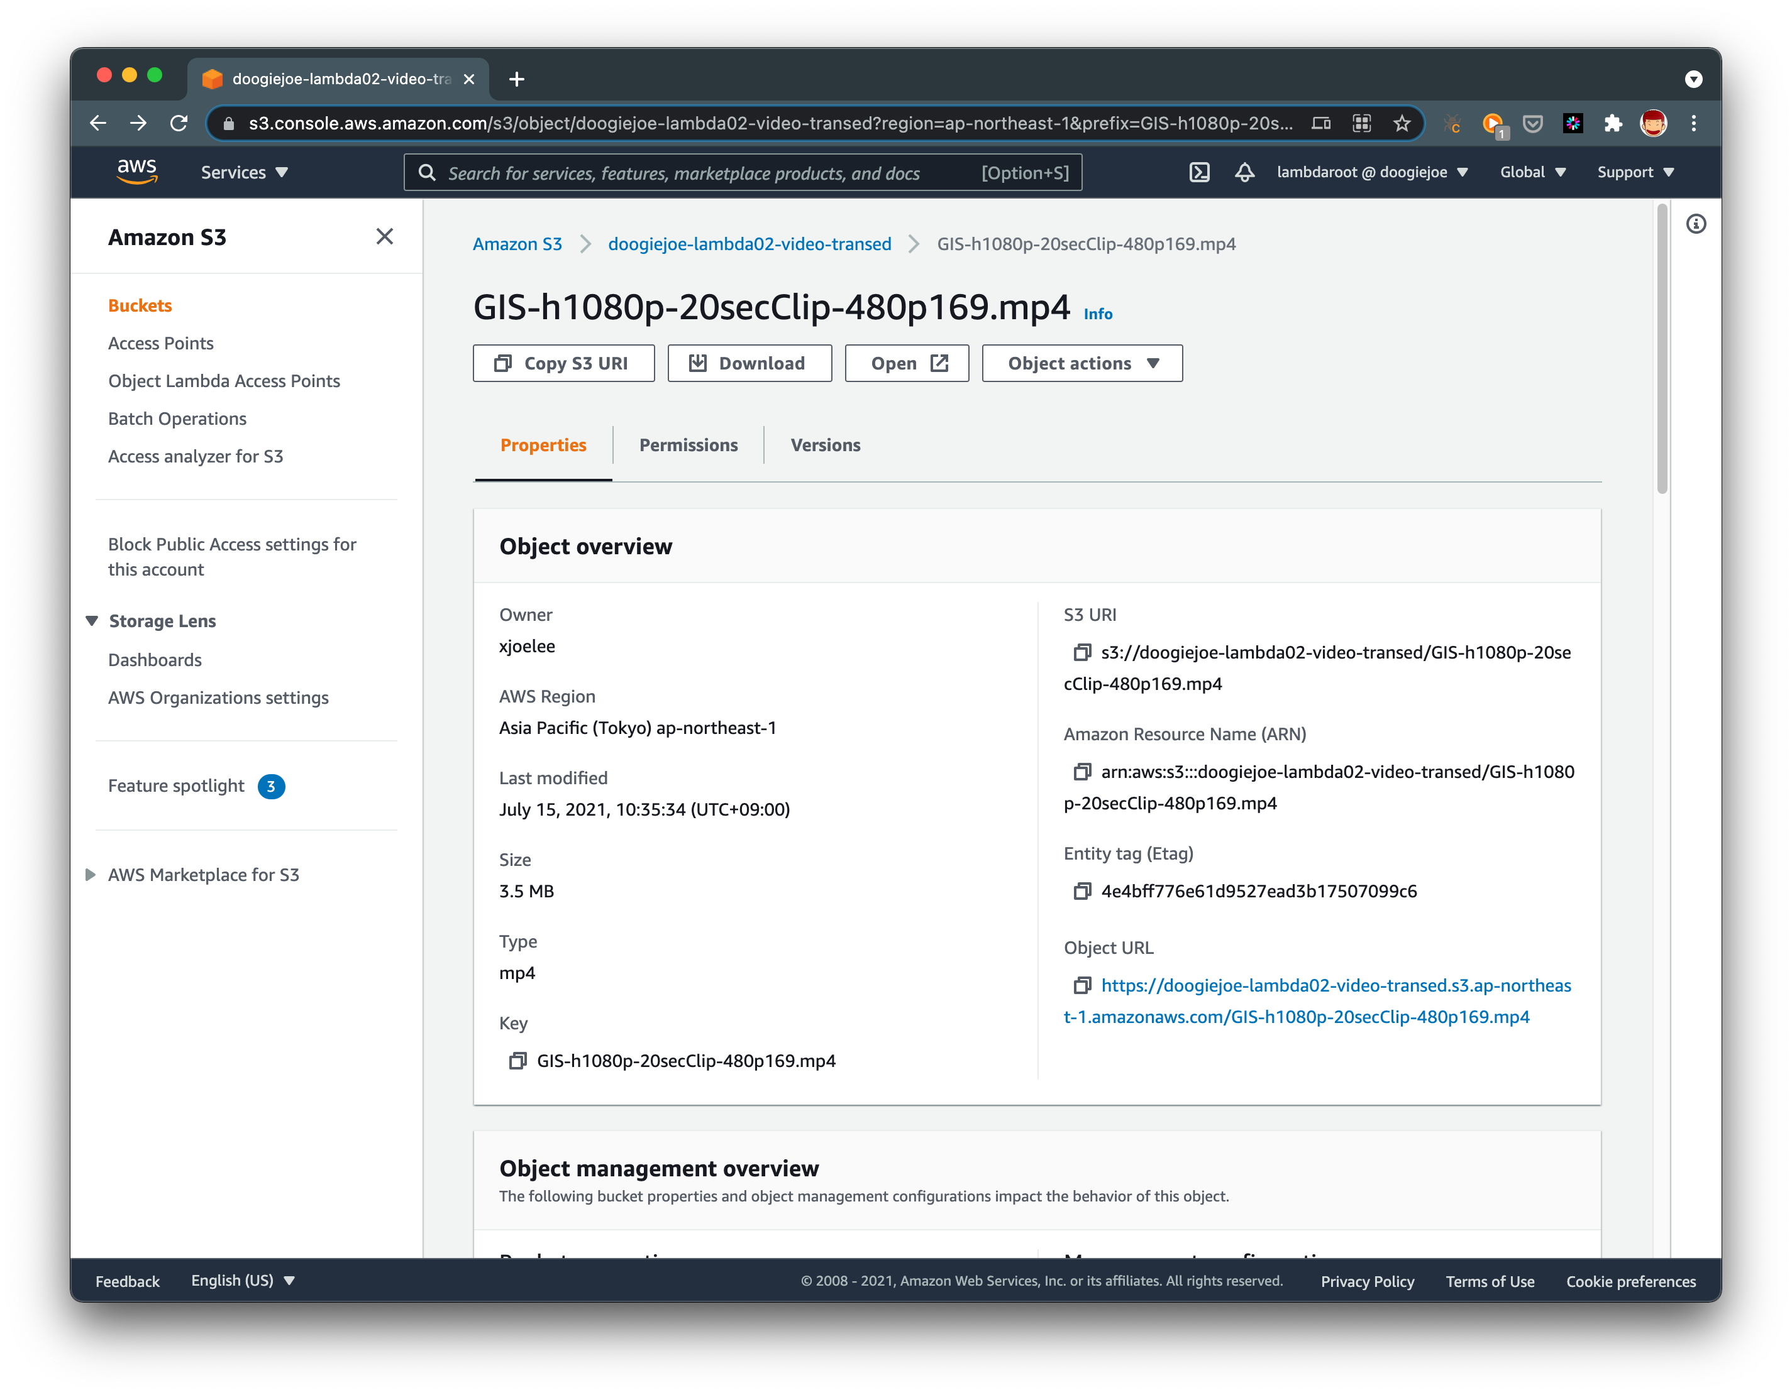

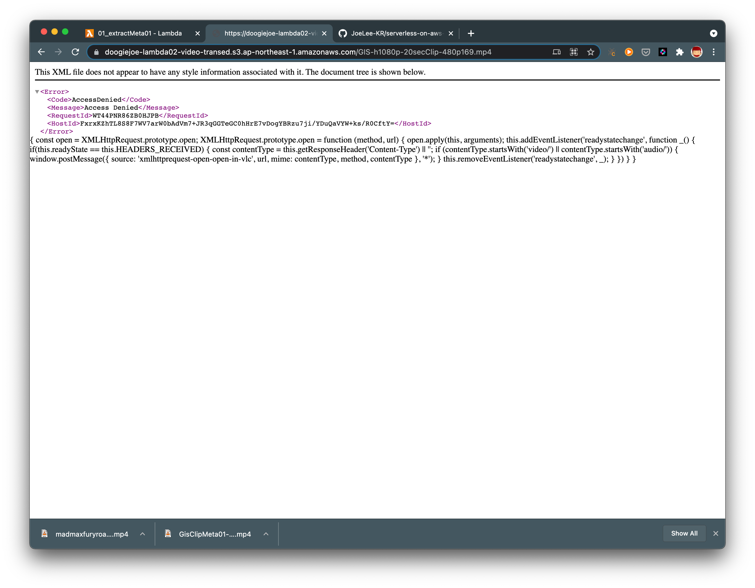
Demo - Dev A : 비디오 자동 변환 (3)
Transcode 기능 test 1 (by upload)
S3에 Video 파일을 upload하고, transcoding된 내용을 S3에서 확인한다.
AWS Cloudwatch에서 Lambda Function의 log를 확인해 본다.
AWS Elastic Transcoder의 log를 확인해 본다. (Jobs > Pipeline)
변환된 video를 다운로드 받아 확인해 본다. ffprobe로 video file 세부내용을 확인해 본다.
변환 완료된 Video File Object를 직접 “Open” 하는 경우 Play가 가능하지만, Object URL을 사용하여 open하는 경우 Play가 불가능하고, 에러가 발생한다.
이것은 해당 Object에 대한 외부에서의 접근 권한이 없기 때문이며, SNS Subscription으로 권한 변경해줄 Lambda를 만들어줄 것이다.

Slide 26
Demo - Dev A : 비디오 자동 변환 (4)
Transcode 기능 test 2 (by Event Trigger)
S3가 발생시켜 Lambda에 보내는 Event Message를 Local에서 Lambda로 보내어 Trigger해본다.
AWS Cloudwatch에서 Lambda Function의 log를 확인해 본다.
AWS Elastic Transcoder의 log를 확인해 본다. (Jobs > Pipeline)
변환된 video를 다운로드 받아 확인해 본다. ffprobe로 video file 세부내용을 확인해 본다.
이 Test를 위해서는 Local에 Lambda Function을 처리할 수 있는 npm환경을 준비하고, Event.json을 구성하여, AWS CLI로 Triiger를 보내는 것으로 구현한다.

Slide 27
Demo - Dev A : 비디오 자동 변환 (4a)
Local환경에서 Lambda Function의 “test” 및 소스 관리
package.json은 프로젝트 정보와 dependency 관리 문서. 동일한 개발 환경 유지.
package.json을 기준으로 npm의 script로 test 및 lambda function에 deploy
package.json
test : run-local-lambda패키지에 의해 Local에서 Lambda Funciton Code를 실행해 볼 수 있음. 또한, test에 사용될 event를 별도의 파일로 구성하여 Event Trigger의 message로 사용할 수 있음
{
"name": "Ch03-1-transVideo",
"version": "1.0.0",
"description": "create a job to transcode videos uploaded to an S3 bucket",
"main": "index.js",
"scripts": {
"test": "run-local-lambda --file index.js --event tests/event.json",
"deploy": "aws lambda update-function-code --function-name arn:aws:lambda:ap-northeast-1:540197000000:function:01_TransVideo01 --zip-file fileb://Lambda-Deployment.zip",
"predeploy": "zip -r Lambda-Deployment.zip * -x \"node_modules*\" \"*.zip\" \"*.json\" \"*.log\" \"*.md\" "
},
"dependencies": {
"aws-sdk": "^2.3.2"
},
"author": "Joe Lee",
"license": "BSD-2-Clause",
"devDependencies": {
"run-local-lambda": "^1.1.1"
}
}
deploy : aws cli로 Local의 Lambda Function package를 해당 AWS Lambda Function에 Deploy 함. Lambda Function은 내부적으로 Function을 zip으로 관리함.
event.json : Local에서 Lambda Function에 주어지는 event내용물
predeploy : Lambda Function을 deploy하기 전에 현재의 내용을 zip으로 묶어 주어야 함
npm: JavaScript관련, 소프트웨어 레지스트리 패키지 관리자 (Package dependencies, Version tracking) https://www.npmjs.com/
하나의 Directory를 npm package로 사용하게 되며, package.json은 npm init으로 초기 생성하거나, 다른 것을 복사 사용함

Slide 28
Demo - Dev A : 비디오 자동 변환 (4b)
Transcode 기능 test 를 위해 Local에서 Event Trigger
S3가 발생시켜 Lambda에 보내는 Event Message를 Local에서 Lambda로 보내어 Trigger해본다.
Cloudwatch Lambda Function log, Elastic Transcoder Job pipeline log, 변환된 Video를 확인해 본다.
event.json
{ "Records":[
{
"eventVersion":"2.1",
"eventSource":"aws:s3",
"awsRegion":"ap-northeast-1",
...생략...
"s3":{
"s3SchemaVersion":"1.0",
"configurationId":"",
"bucket":{
"name":"doogiejoe-lambda02-video-upload",
"ownerIdentity":{
"principalId":""
},
"arn":"arn:aws:s3:::doogiejoe-lambda02-video-upload"
},
"object":{
"key":"GIS-h1080p-20secClip.mov",
"size":1024,
"eTag":"",
"sequencer": ""
...생략...
npm 환경 준비
Event가 전달되어 사용될 Region
$ npm list
$ npm install
$ npm list
Lambda Function의 대상 Video File에 대한 S3정보
npm test 실행 : package.json의 test script실행 해당 script는 event.json을 message로 lambda function을 테스트 하는 내용이다..
$ npm test
npm deploy : pacjkage.json의 deploy script실행 Local의 내용을 AWS Lambda Function에 Deploy하는 내용이다. Lambda Function에 수정 내용이 있다면, 이렇게 Deploy한다.
Lambda Function의 대상 Video File의 이름
$ npm predeploy
$ npm deploy
테스트 전에 transed용도의 S3에는 해당 File이 없도록 하여, test결과를 명확하게 확인해 본다.
(event.json) S3에서 발생하는 Event를 만들기 위한 정보 : https://docs.aws.amazon.com/ko_kr/lambda/latest/dg/with-s3.html

Slide 29
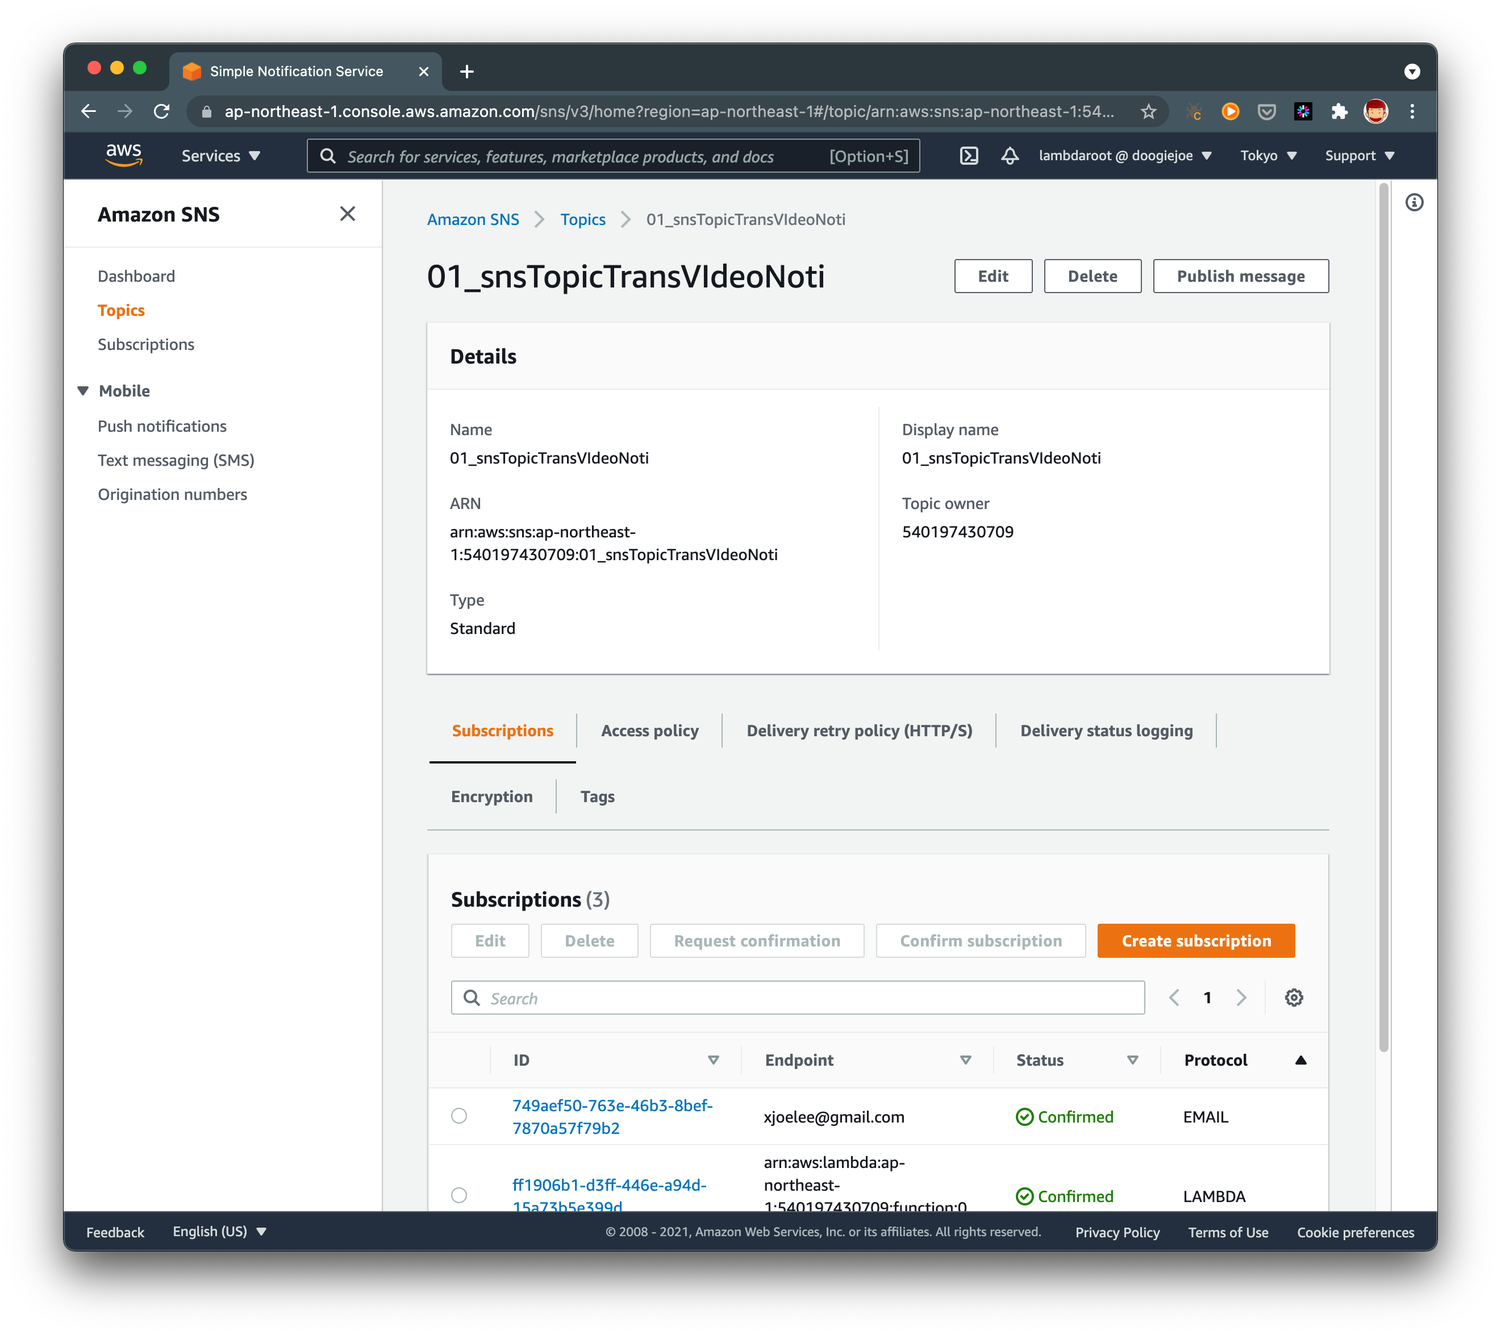
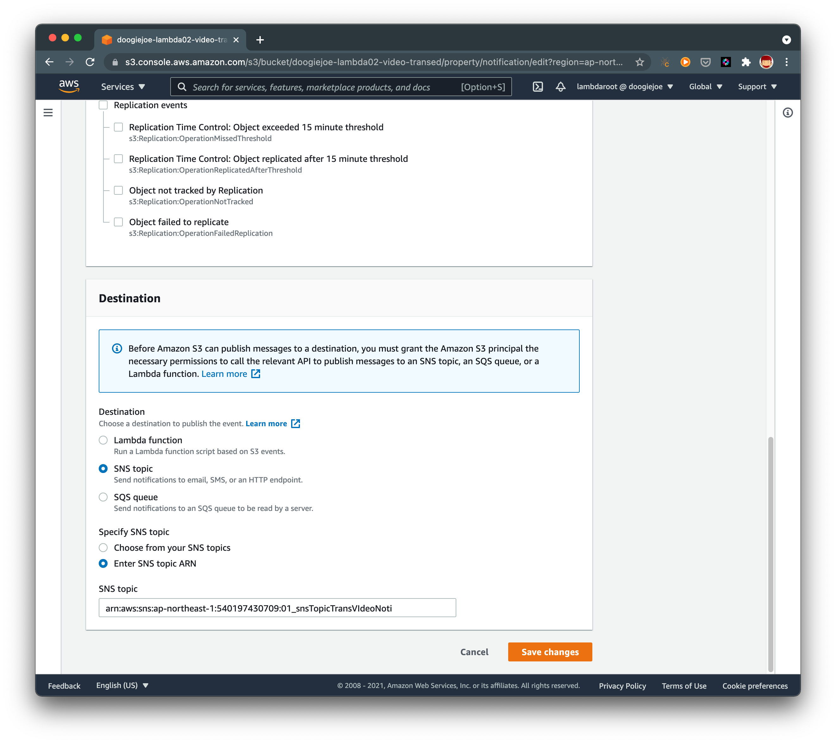
Demo - Dev A : 비디오 자동 변환 후속 처리 (1)
Transcode가 완료되면, AWS SNS에 의해 3개 작업으로 확장 처리 구성 (Fan-Out Pattern)
eMail전송, Video의 권한 변경, Video에 대한 Meta 정보 생성
S3에 SNS 연결 : SNS에 Topic 하나 생성하고, S3의 Event Notification에 해당 SNS Topic을 연동해 준다.
SNS Topic에 SNS Subscription으로 프로젝트에 필요한 3개의 작업들을 구성할 수 있다.
S3의 Properties에서 Event Type(Case)와 권한을 지정할 수도 있다.
필요시, Access Policy의 보안정책을 조정하여, 권한을 조정할 수 있다.
S3의 Event Destination 설정 : Lambda, SNS, SQS만 가능하다. 여기에서 SNS Topic을 연결한다.

Slide 30
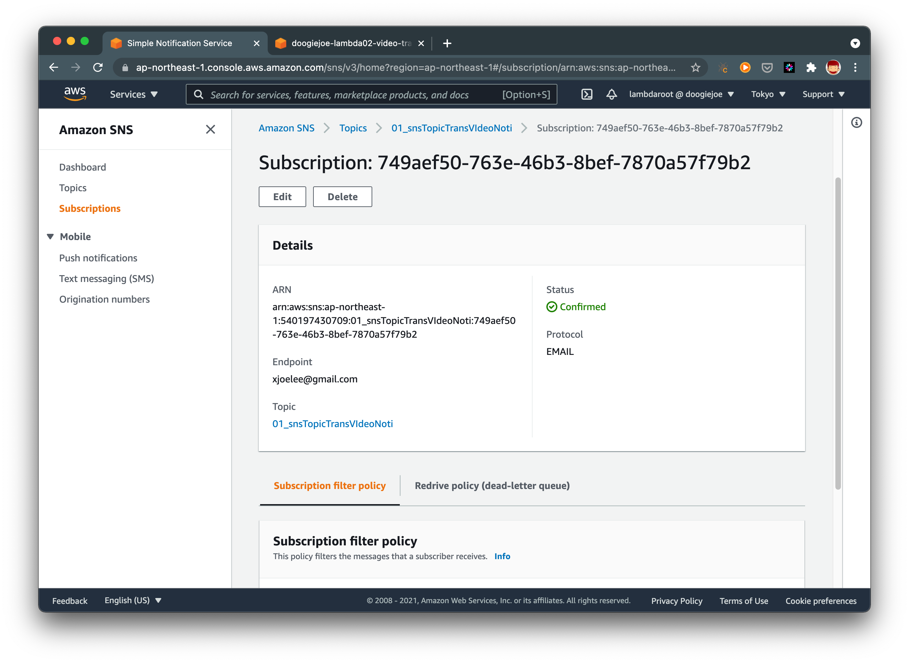
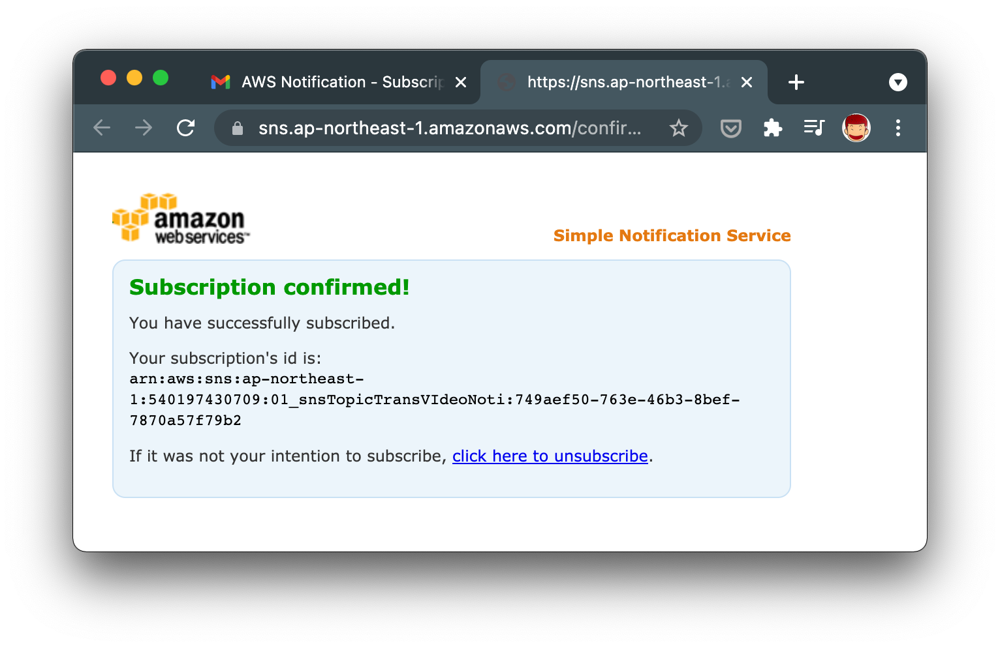
Demo - Dev A : 비디오 자동 변환 후속 처리 (2)
SNS Subscription으로 eMail을 보낼 수 있도록 구성한다.
SNS에서 새로운 Subscription을 앞을 Topic에 연결되도록 Topic ARN을 지정하여 만든다.
^{(Subscription Protocol)} eMail 외에도 SQS, SMS, Firehose, Lambda, HTTP 및 AWS의 endpoint 지정 가능
수신처 eMail은 사전에 confirm되어 있어야 하며, S3에 파일 생성시 SNS에 의해 eMail이 전송된다.
Subsciption이 속한 Topic

Slide 31
Demo - Dev A : 비디오 자동 변환 후속 처리 (3a)
S3의 변환된 Video파일을 접근권한을 추가하는 Lambda Function을 만든다.
현재 S3의 Video는 Web Browser내에서 “Open”으로 Play가능하지만, Object URL로는 불가함
Lambda Function^{(01_setVideoPermission01)} 구성 및 Local npm환경 구성 > SNS Subscription에서 호출될 것임
index.js
package.json
"use strict";
var AWS = require('aws-sdk');
var s3 = new AWS.S3({ region: 'ap-northeast-1’ });
exports.handler = function(event, context, callback){
var message = JSON.parse(event.Records[0].Sns.Message);
var sourceBucket = message.Records[0].s3.bucket.name;
var sourceKey = decodeURIComponent(message.Records[0].s3.object.key.replace(/\+/g, ' '));
var params = {
Bucket: sourceBucket,
Key: sourceKey,
ACL: 'public-read'
};
console.log('01_setPermission01 : ');
s3.putObjectAcl(params, function(err, data){
console.log('ERR :', + err);
if (err) {
callback(err);
}
});
};
{
"name": "01_setVideoPermission01",
"version": "1.0.0",
"description": "joe. This Lambda function will set permissions to make transcoded videos publically available",
"main": "index.js",
"scripts": {
"deploy": "aws lambda update-function-code --function-name arn:aws:lambda:ap-northeast-1:540197430709:function:01_setVideoPermission01 --zip-file fileb://Lambda-Deployment.zip",
"predeploy": "zip -r Lambda-Deployment.zip * -x \"node_modules*\" \"*.zip\" \"*.json\" \"*.log\" \"*.md\" "
},
"dependencies": {
"aws-sdk": "latest"
},
"author": "Joe Lee",
"license": "BSD-2-Clause"
}
Event로 전달된 Message Parse및 필요 정보 정비
권한부여 할 Bucket, 파일, ACL을 Parameter로 구성
지정된 Lambda Function에 작업중인 node package의 deploy script
S3에 params로 ACL 지정
npm deploy :
$ npm predeploy
$ npm deploy

Slide 32
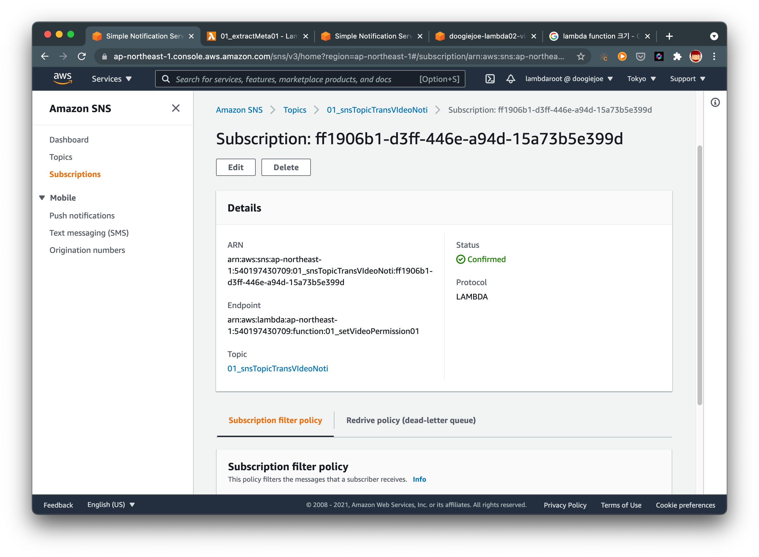
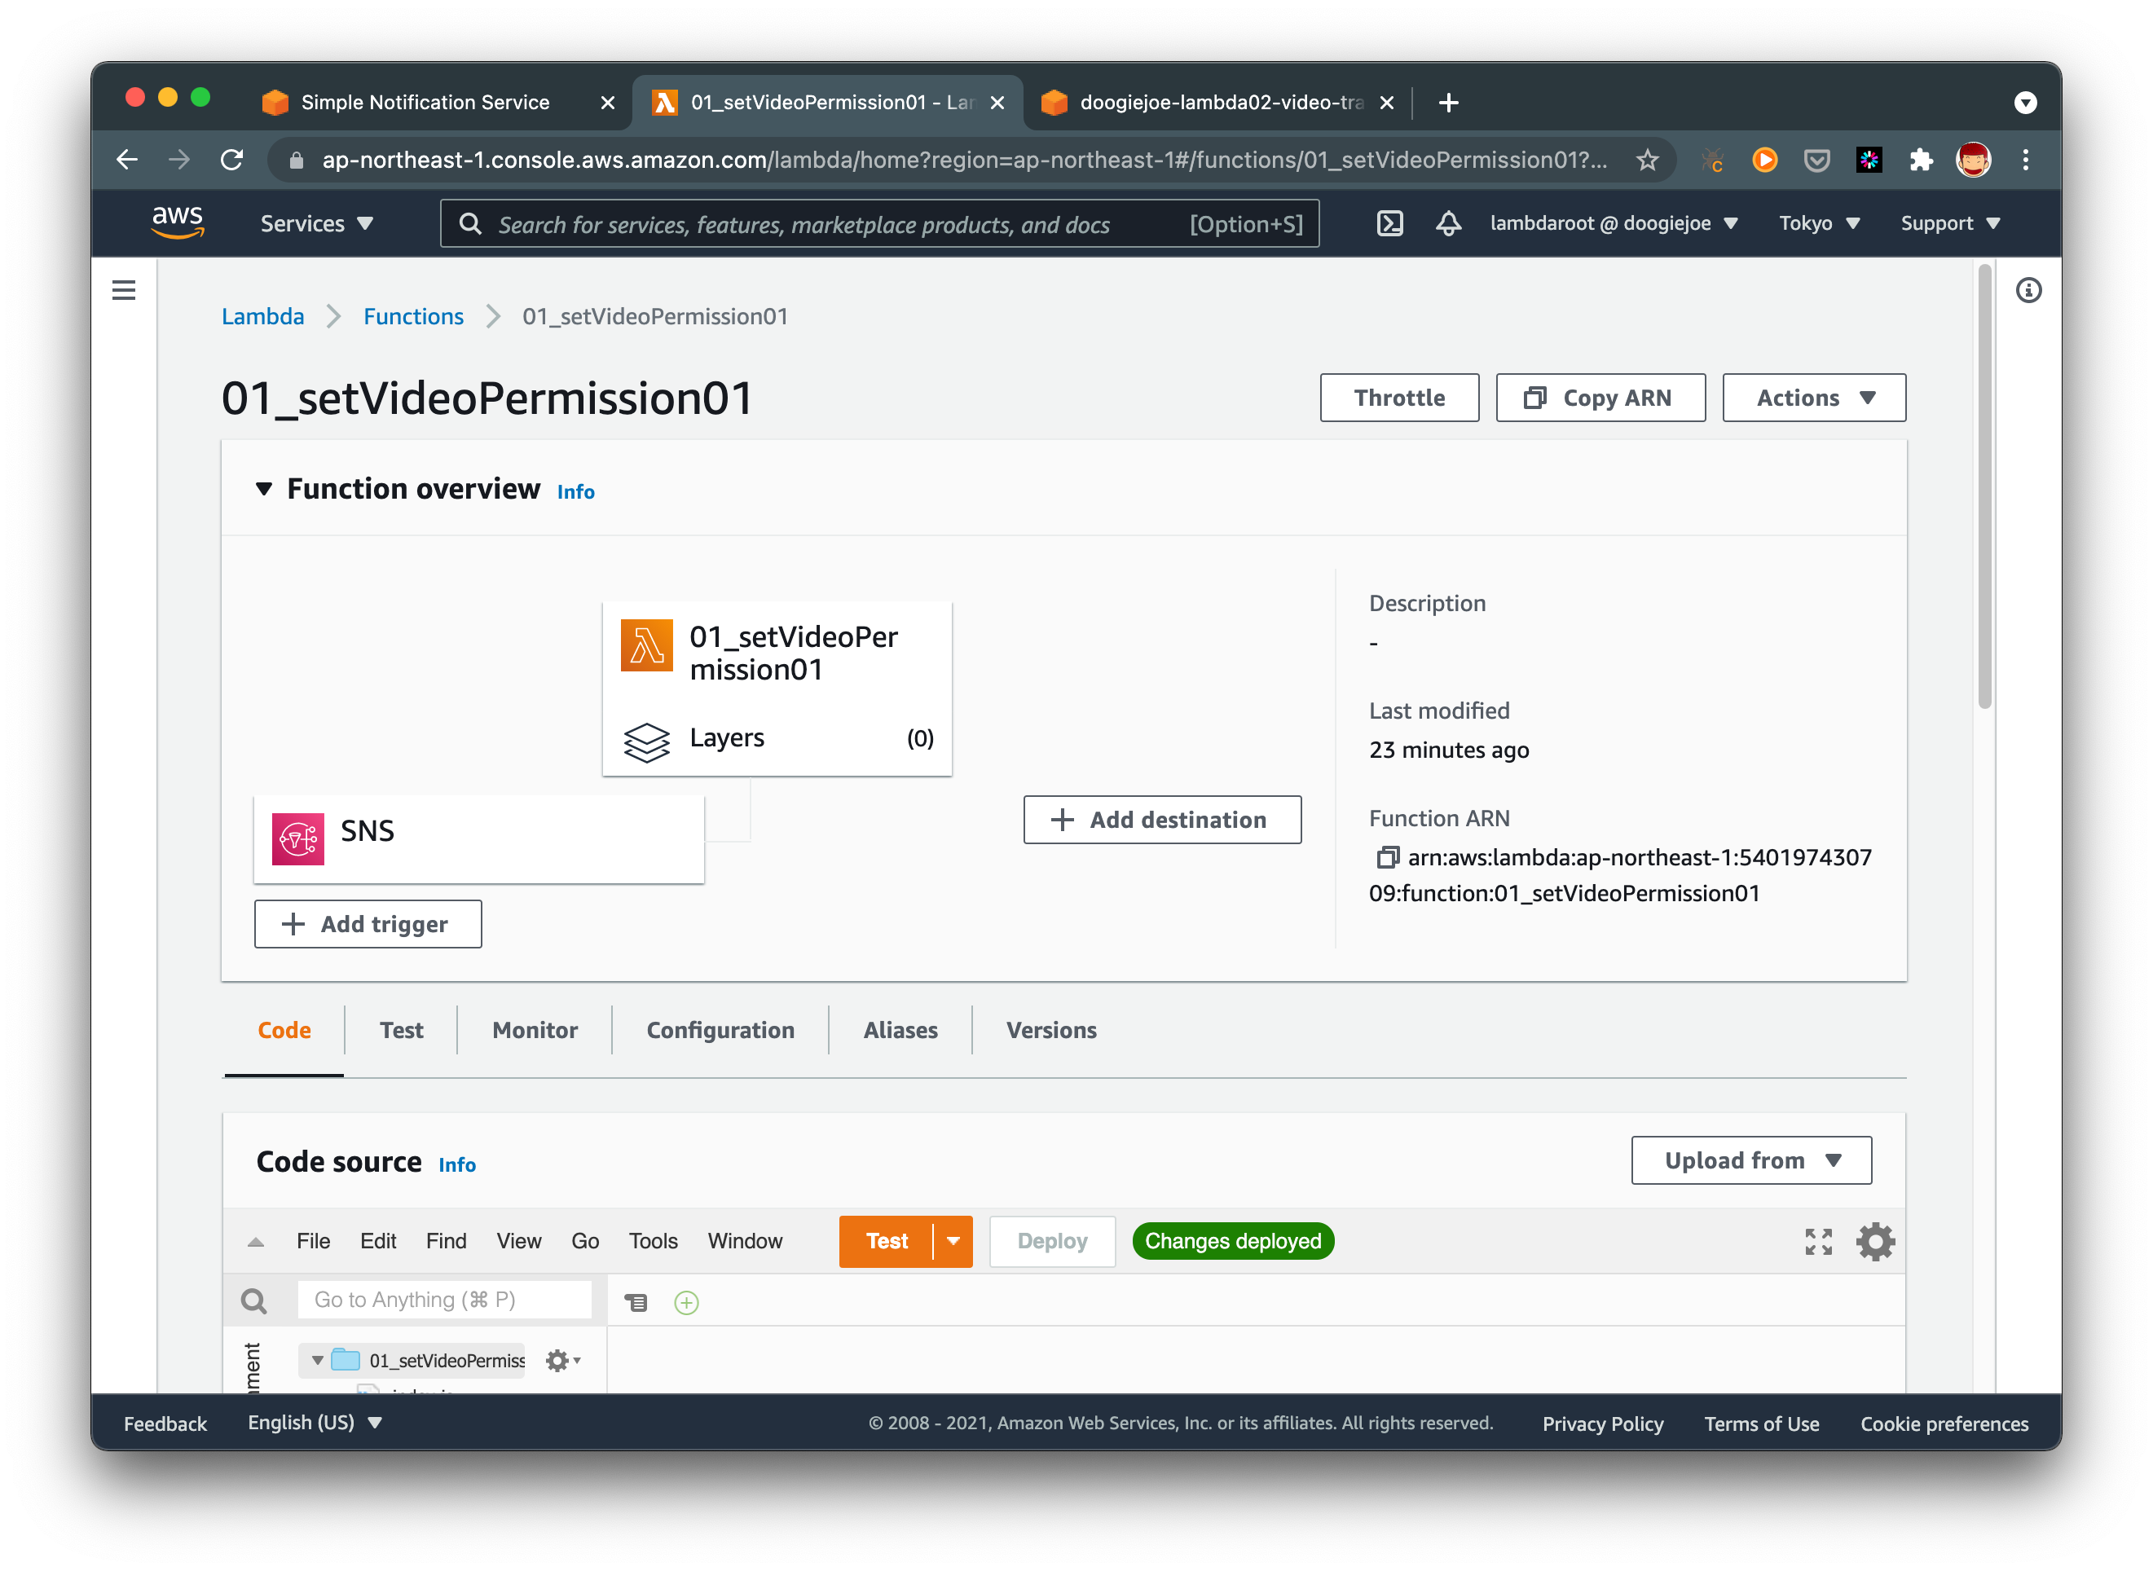
Demo - Dev A : 비디오 자동 변환 후속 처리 (3b)
SNS Subscription으로 S3의 Video파일의 권한변경 Lambda Function을 연결한다.
SNS에서 새로운 Subscription을 SNS Topic에 연결되도록 Topic ARN을 지정하여 만든다.
^{(Subscription Protocol)} Lambda를 선택하고, 앞에서 생성한 Lambda Function^{(01_setVideoPermission01)}을 endpoint로 지정
Lambda가 연결된 SNS Topic
Subsciption에 연결된 endpoint인 Lambda Function 정보
Subsciption이 속한 Topic
이 Test를 위해서 해당 Lambda Function은 앞 단계에서 Deploy하였다.
앞에서 테스트 하였던 결과인 Transed S3의 Video를 삭제하고, 비디오 Transcoder를 Local에서 Trigger하고, Video의 Obejct URL을 Play해 본다.

Slide 33
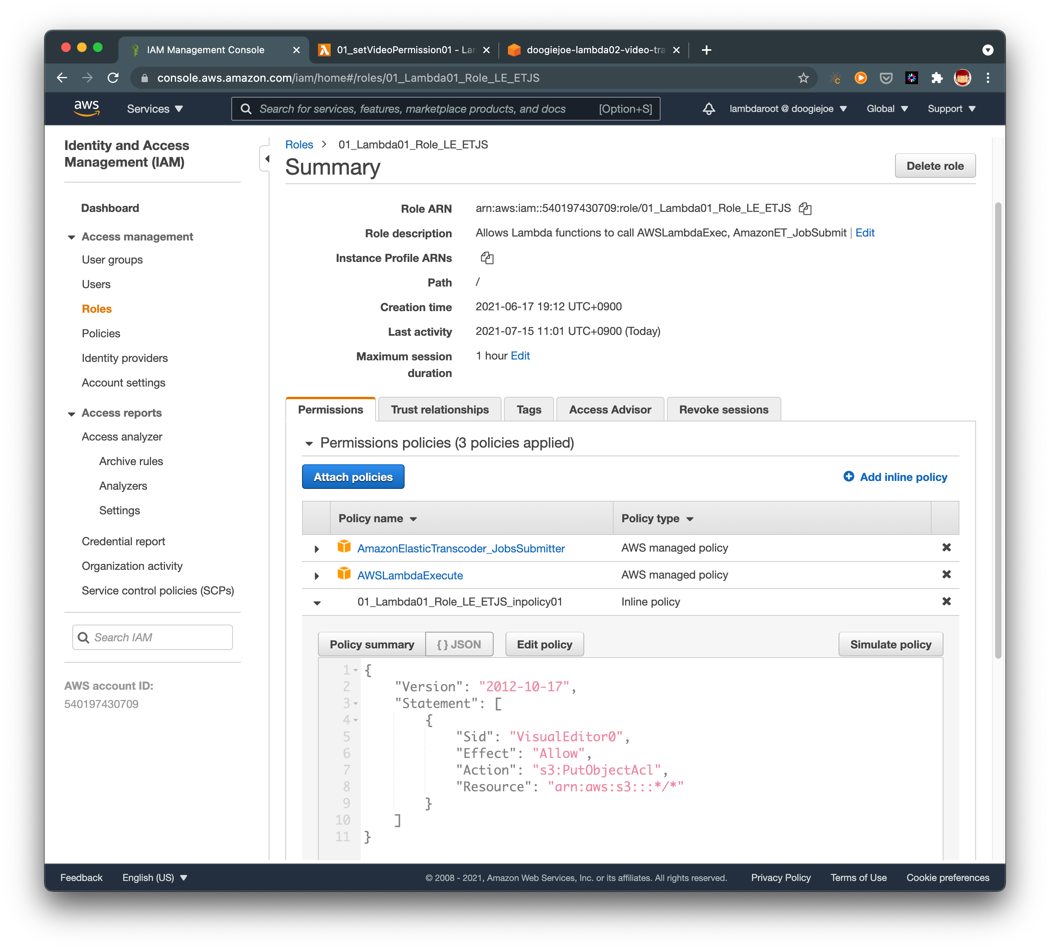
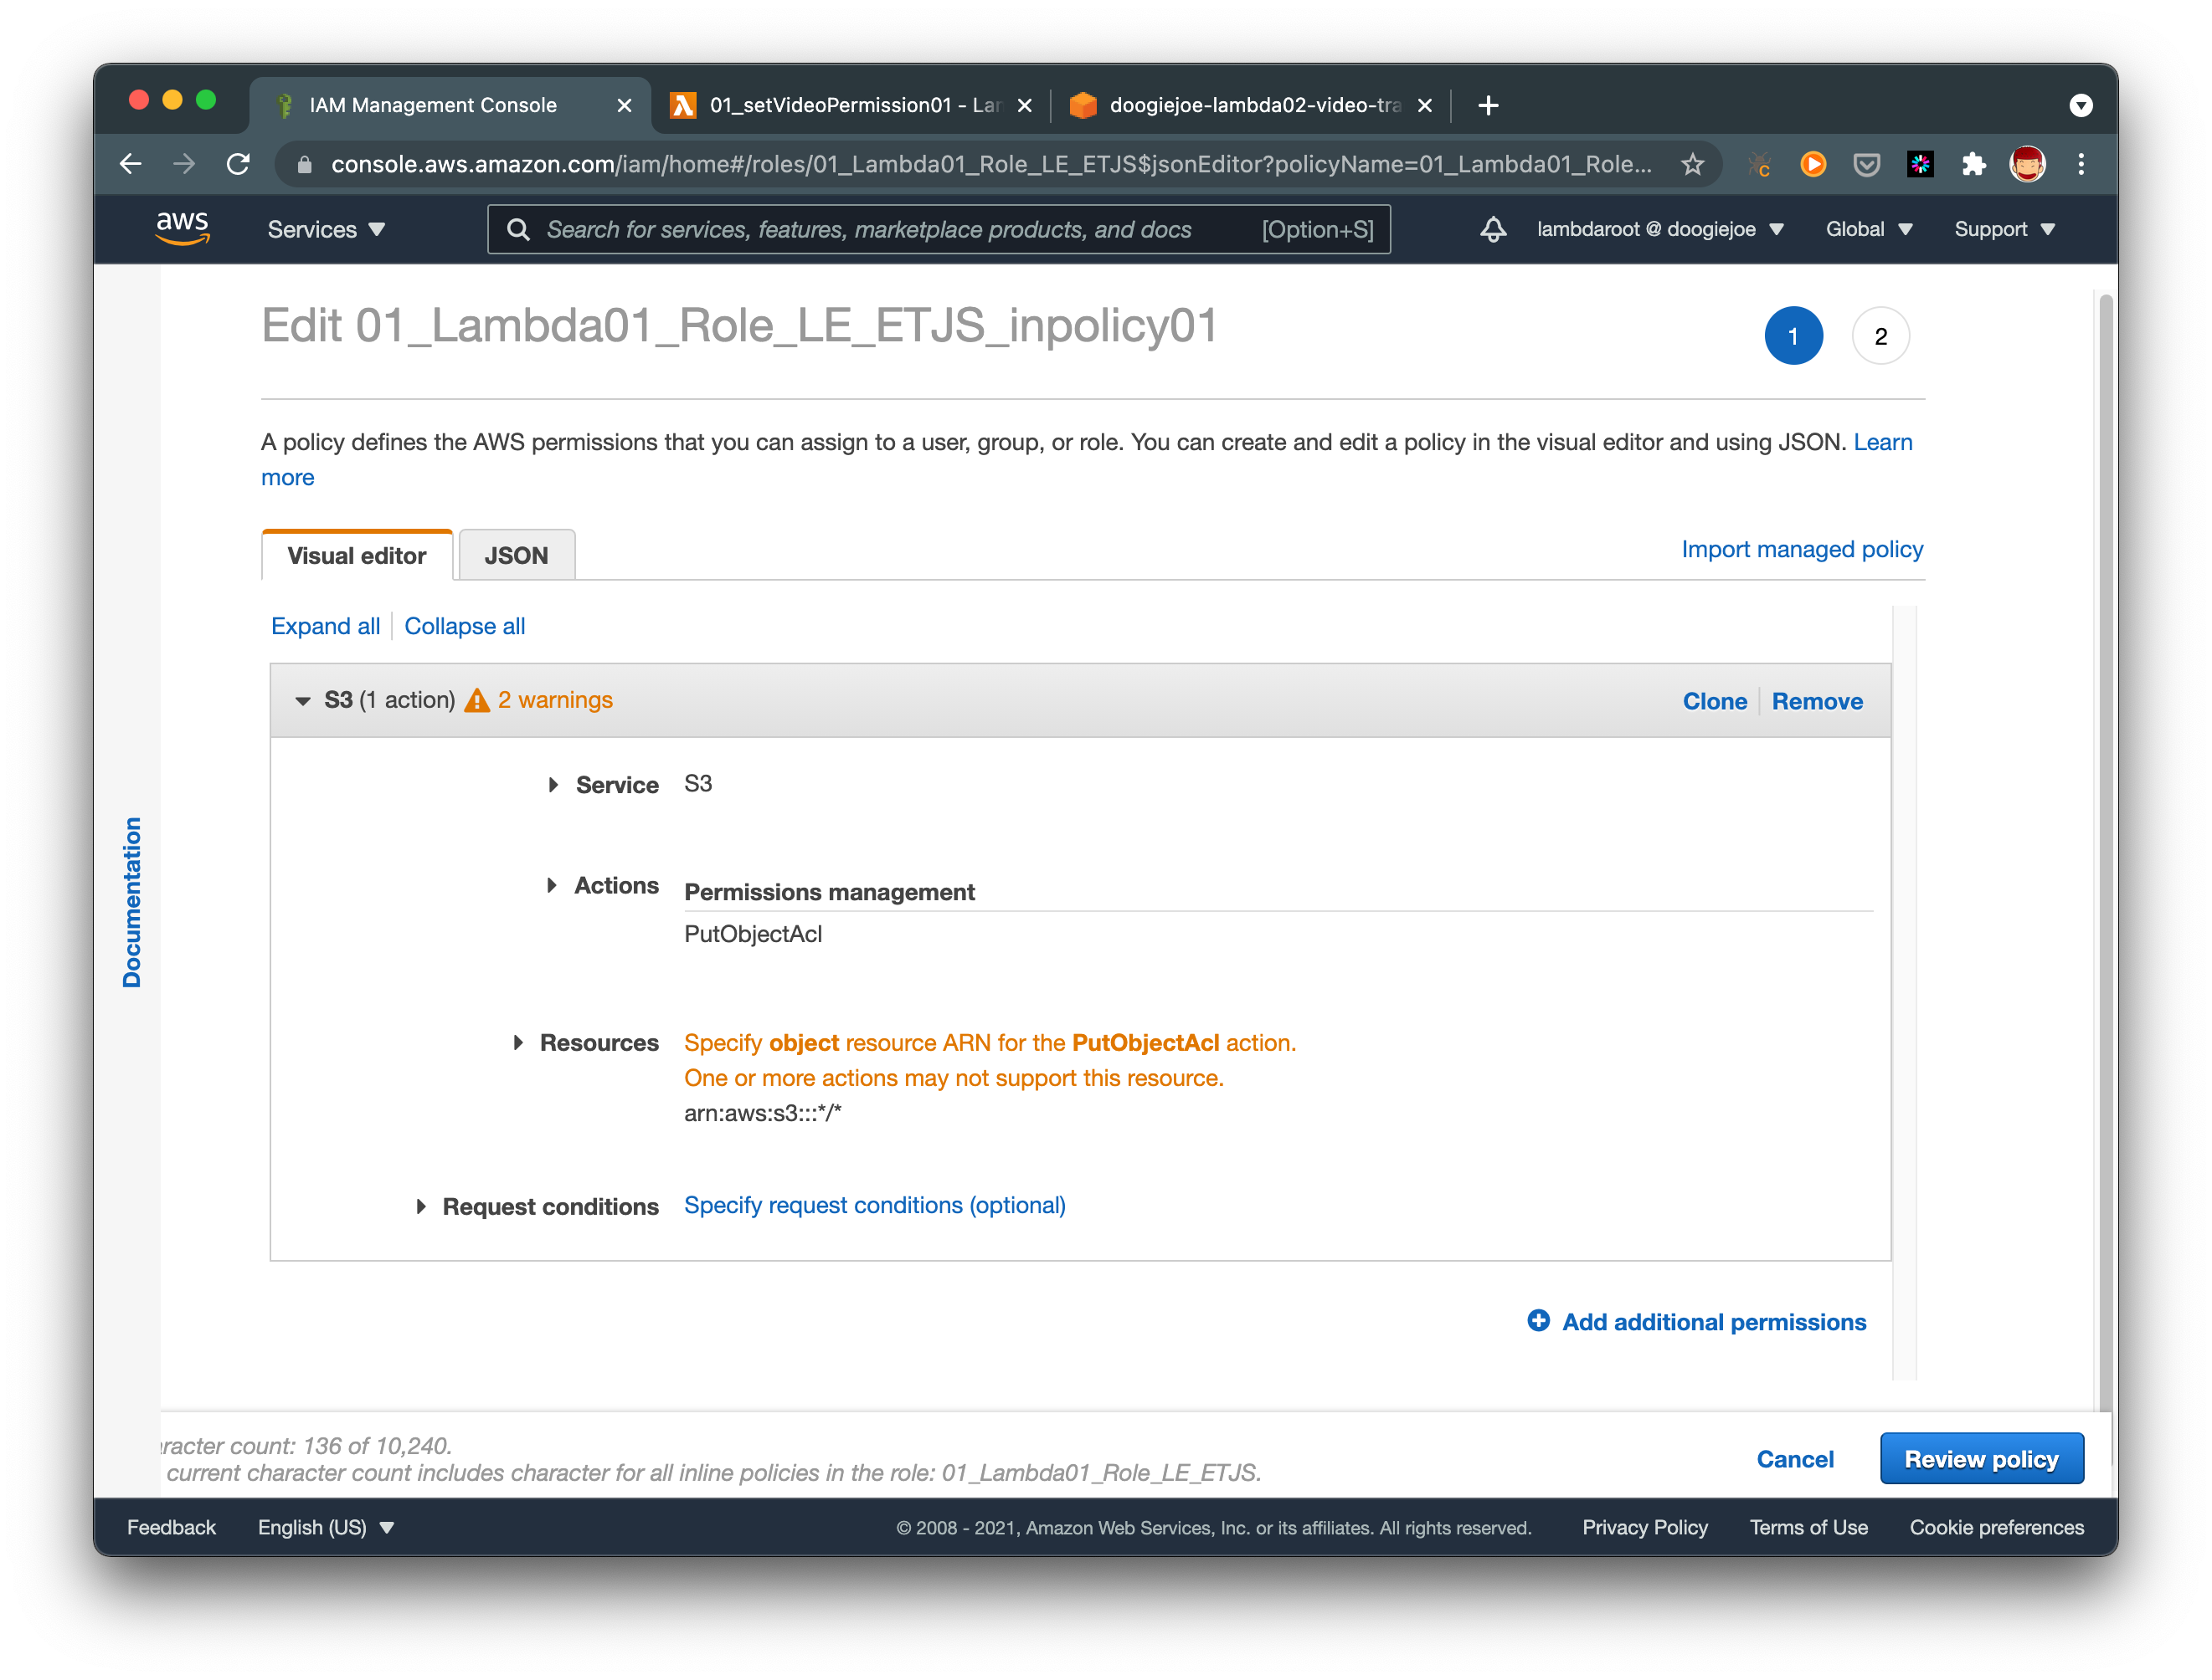
Demo - Dev A : 비디오 자동 변환 후속 처리 (3c)
Lambda Function^{(01_setVideoPermission01)}이 S3 Bucket 권한변경 할 수 있는 Role을 부여 한다.
AWS IAM > 기존 Role "01_Lambda01_Role_LE_ETJS＂에 “PutObjectAcl” Role을 부여한다.
Lambda Function에 부여되어 사용할 수 있는 연결된 Role들에 대한 정보
Role의 기존 설정된 Policy에 추가로 inline-Policy로 “s3:PutObjectAcl” 가추가 되어 있음을 확인 할 수 있다.
Inline-Policy추가 :
Inline-Policy는 해당 User, Object, Role에만 귀속되는 개념
Policy 적용서비스는 S3 지정
허용 Action은 PutObjectAcl로 구성
적용 대상 Resource는 arn:aws:s3:::*/* 지정

Slide 34
Demo - Dev A : 비디오 자동 변환 후속 처리 (4a)
S3의 변환된 Video파일의 Meta정보를 추출하여 저장하는 Lambda Function을 만든다
ffprobe(for Amazon Linux EC2 for Lambda)를 설치하여, 해당 Utility가 Function에 포함되도록 한다.
Lambda Function^{(01_extractMeta01)} 구성 및 Local npm환경 구성 > SNS Subscription에서 호출될 것임
index.js
'use strict';
var AWS = require('aws-sdk');
var exec = require('child_process').exec;
var fs = require('fs');
process.env['PATH'] = process.env['PATH'] + ':' + process.env['LAMBDA_TASK_ROOT'];
var s3 = new AWS.S3();
function saveMetadataToS3() ......
function extractMetadata() ......
function saveFileToFilesystem() ......
exports.handler = function(event, context, callback){
var message = JSON.parse(event.Records[0].Sns.Message);
......
saveFileToFilesystem(sourceBucket, sourceKey, callback);
};
npm deploy :
$ npm predeploy
$ npm deploy
Lambda 실행환경에서 필요한 환경정보 추출
지정된 S3의 파일을 Lambda의 Local에 저장
ffbrobe를 실행하여, 저장된 File의 Meta정보를 추출
추출된 Meta정보를 S3에 저장
ffprobe는 ffmpeg Static build를 구하여 내부에 있는 ffprobe만 사용. (https://www.johnvansickle.com/ffmpeg/)
ffmpeg 패키지는 AWS linux용으로 구하여 사용하여야 한다. Local에서는 Local환경에 맞는 버젼을 구하여야 한다.
Lambda deploy package의 크기는 50MB이하, 확대는 Container와 연계 필요. https://docs.aws.amazon.com/ko_kr/lambda/latest/dg/gettingstarted-limits.html

Slide 35
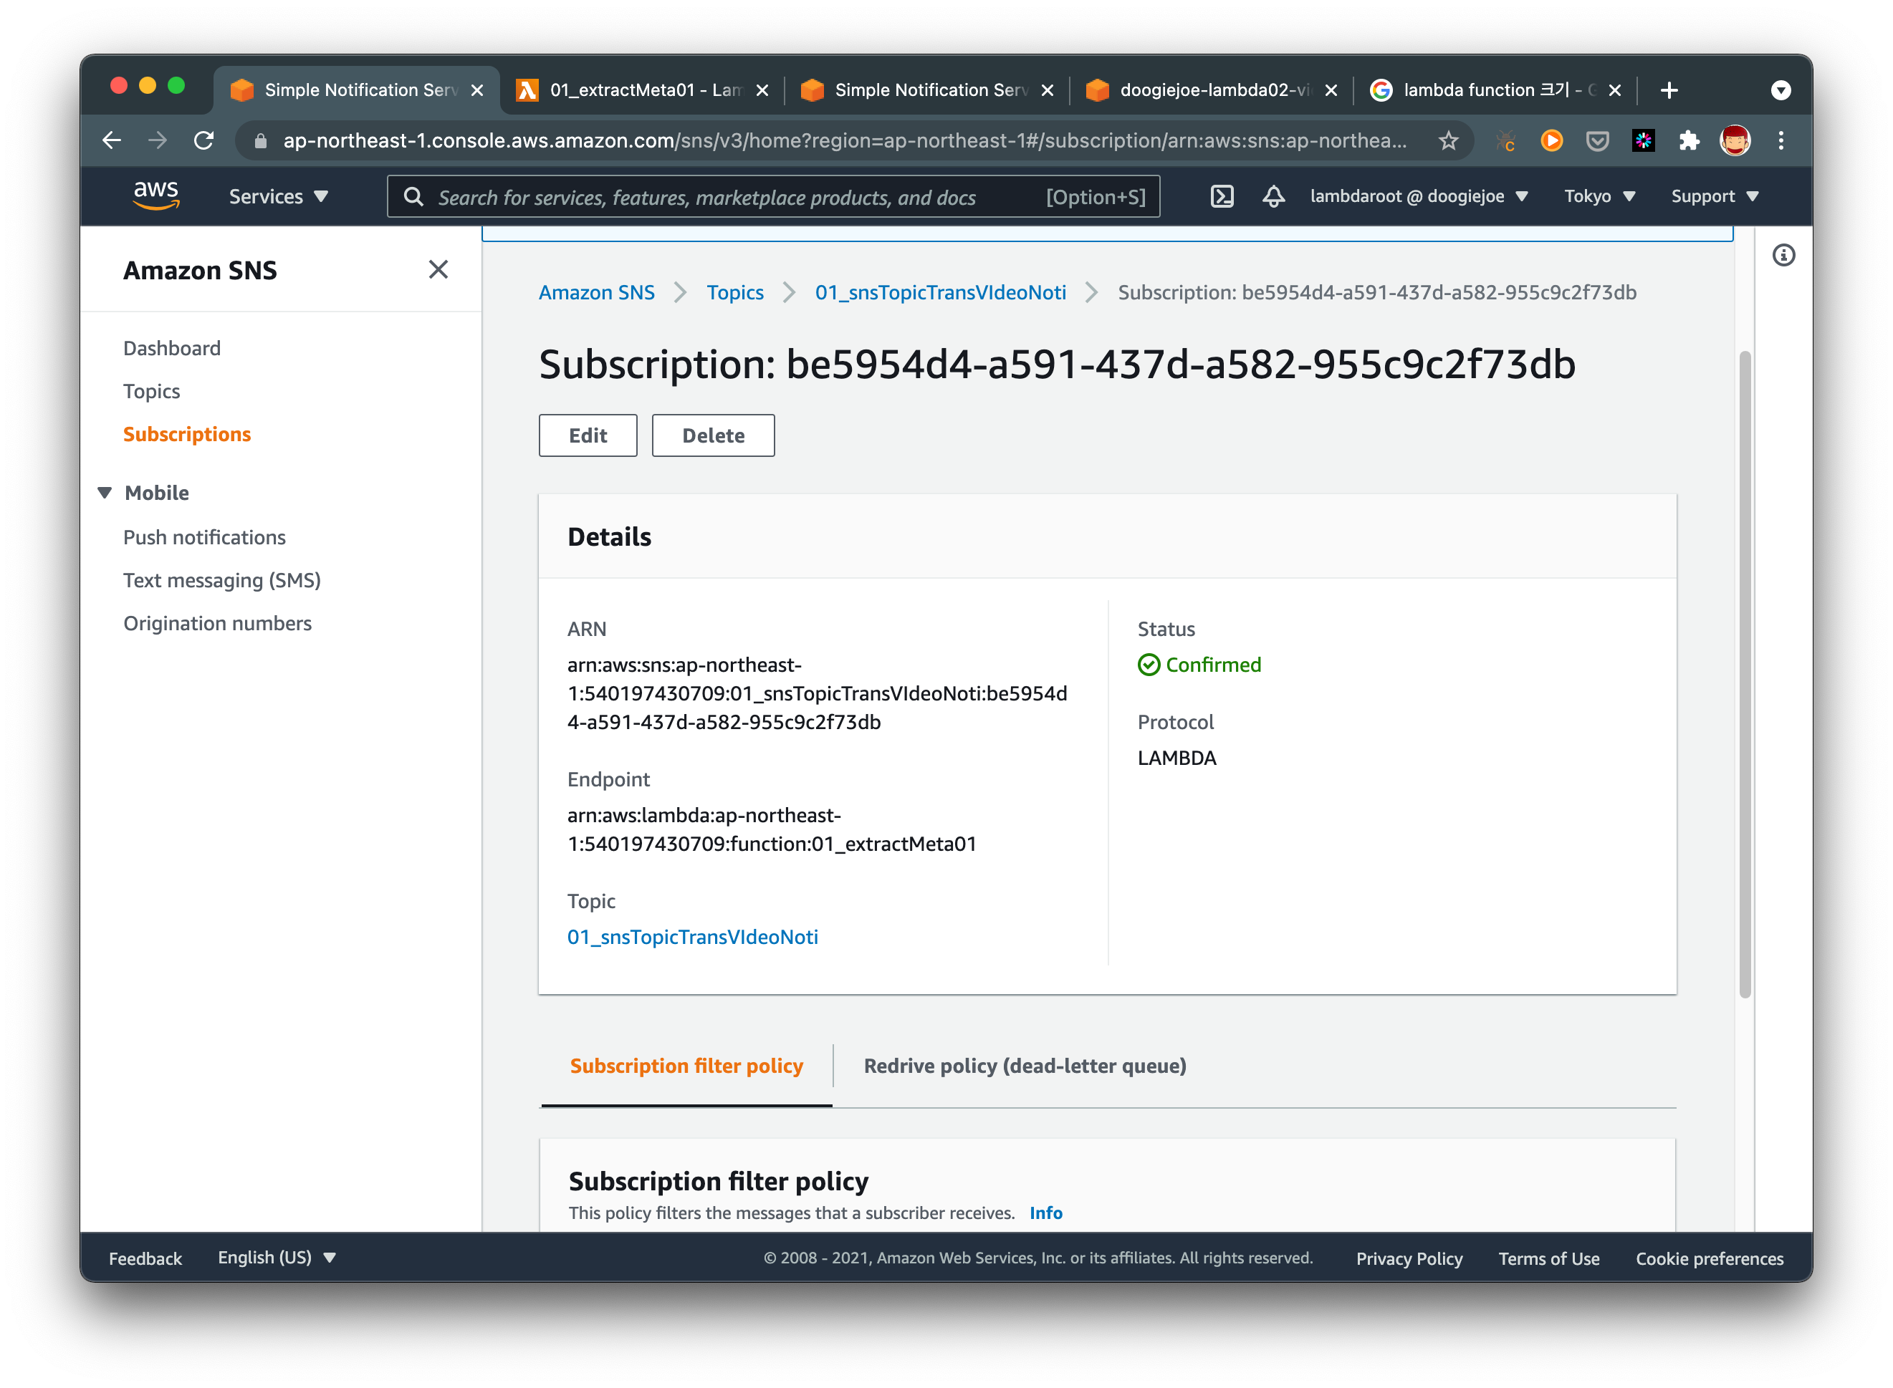
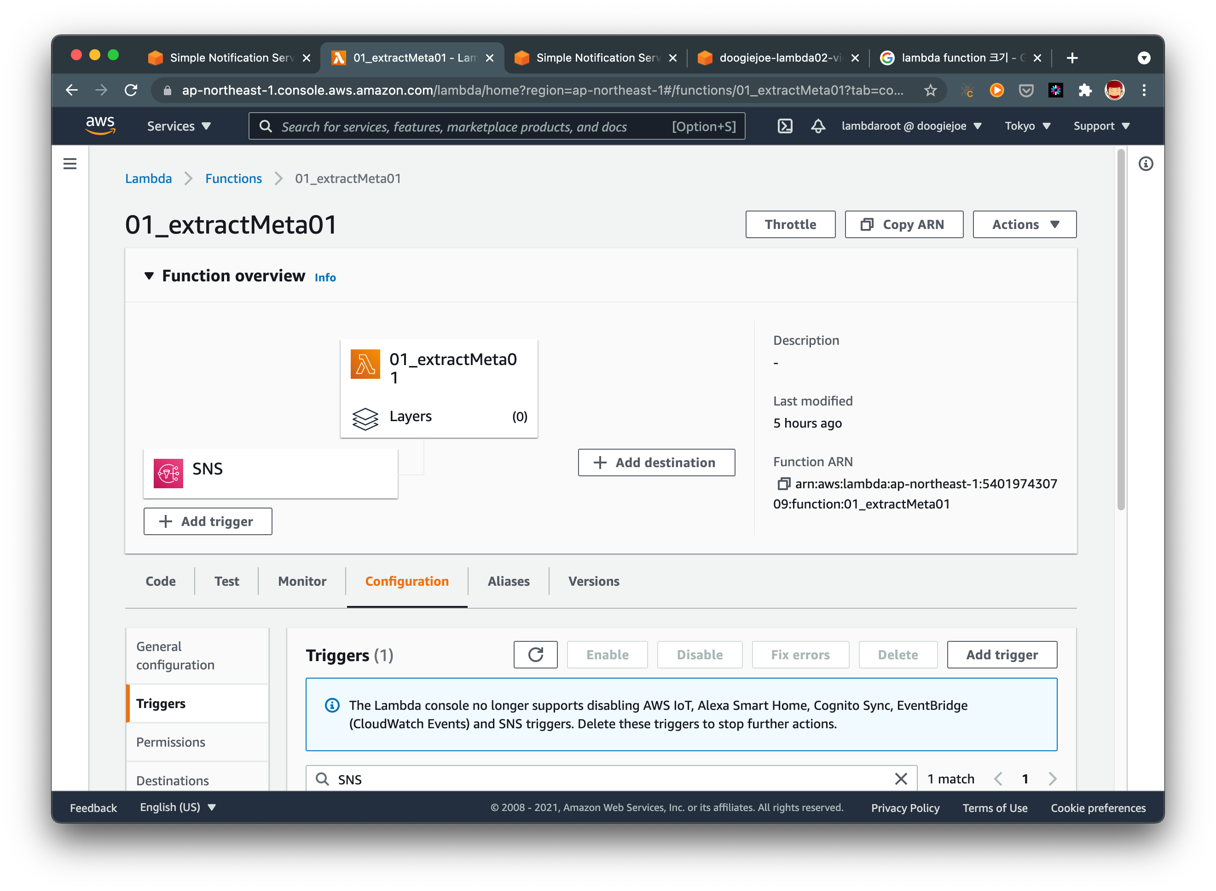
Demo - Dev A : 비디오 자동 변환 후속 처리 (4b)
SNS Subscription으로 S3의 Video파일의 Meta정보추출 Lambda Function을 연결한다.
SNS에서 새로운 Subscription을 SNS Topic에 연결되도록 Topic ARN을 지정하여 만든다.
^{(Subscription Protocol)} Lambda를 선택하고, 앞에서 생성한 Lambda Function^{(01_extractMeta01)}을 endpoint로 지정
Lambda가 연결된 SNS Topic
Subsciption에 연결된 endpoint인 Lambda Function 정보
Subsciption이 속한 Topic
테스트는 앞의 테스트 하였던 결과인 Transed S3의 Video를 삭제하고, 비디오 Transcoder를 Local에서 Trigger하고, S3에 동일 파일명의 Meta정보가 생성되는지 확인한다.

Slide 36
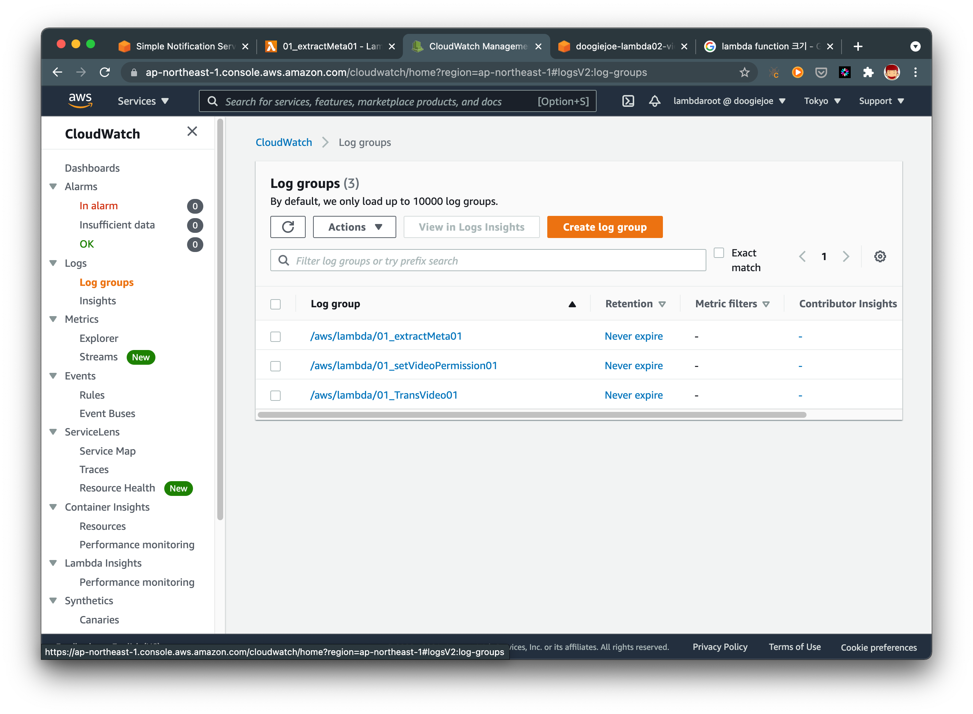
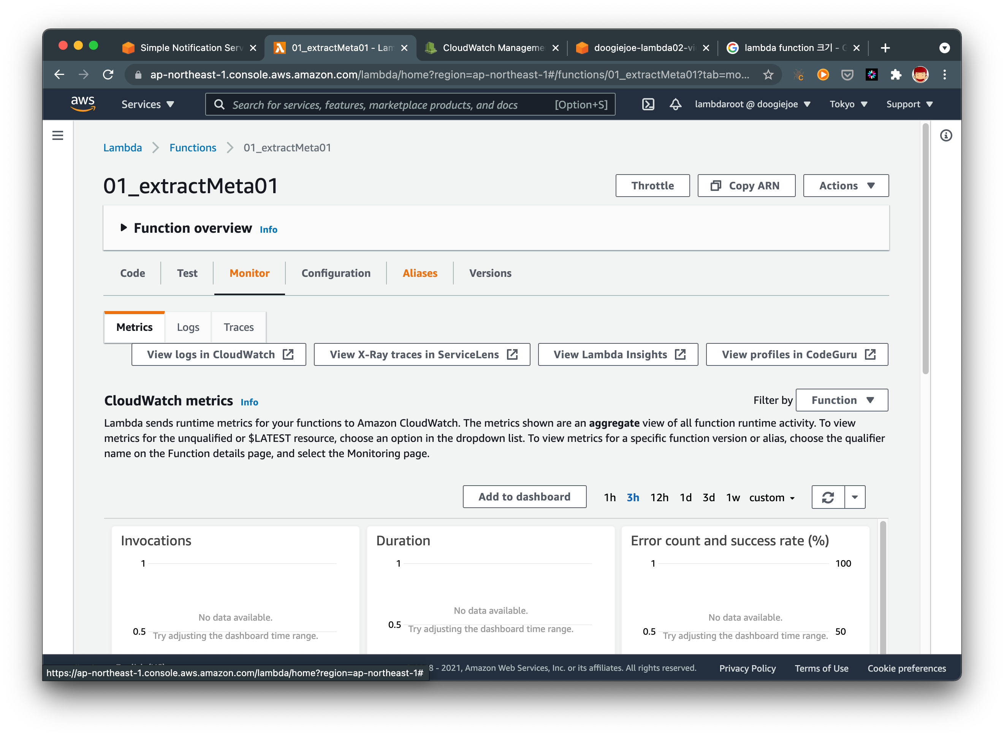
Demo - Dev A : 비디오 자동 변환 후속 처리 (5)
CloudWatch 서비스에서 각 Lambda들의 기록을 확인해 본다. (CloudWatch > Log groups에서 확인 가능)
각 Lambda의 Monitor에서 Metric, Logs, Traces형태의 다양한 기록을 확인 할 수 있다.

Slide 37
Toy Lambda Project – Dev.B
WebApp(Local), Auth0 User Id, Video Profile

Slide 38
Demo - Dev B : WebApp
개발 개요 및 Scenario
(1~4) 기본형 WebApp과 Auth0서비스 준비/구성, WebApp에서 사용자 생성 및 로그인 인증^{(Authentication)} 처리
(4~9) APIGW+Lambda를 통해 WebApp의 JWT를 다시 Auth0에 확인하여 인증^{(Authrization)} 확인 처리
WebApp은 SPA^{(Single Page Application)}프레임워크로서 Vanilla JS로된 간단한 HTML5 Bootstrap모델 사용
Auth0는 모든 인증관련 기능을 서비스로 제공하는 Identity as a Service(IdP) 임. (http://auth0.com)
WebApp에서 Lambda를 직접호출하지 않고, APIGW로 Wrapping처리. (Direct Call Lambda vs APIGW Wrapping**)
OpneID Service Provider
<기본 WebApp+Auth0구성>
<사용자 정보 확인>

Slide 39
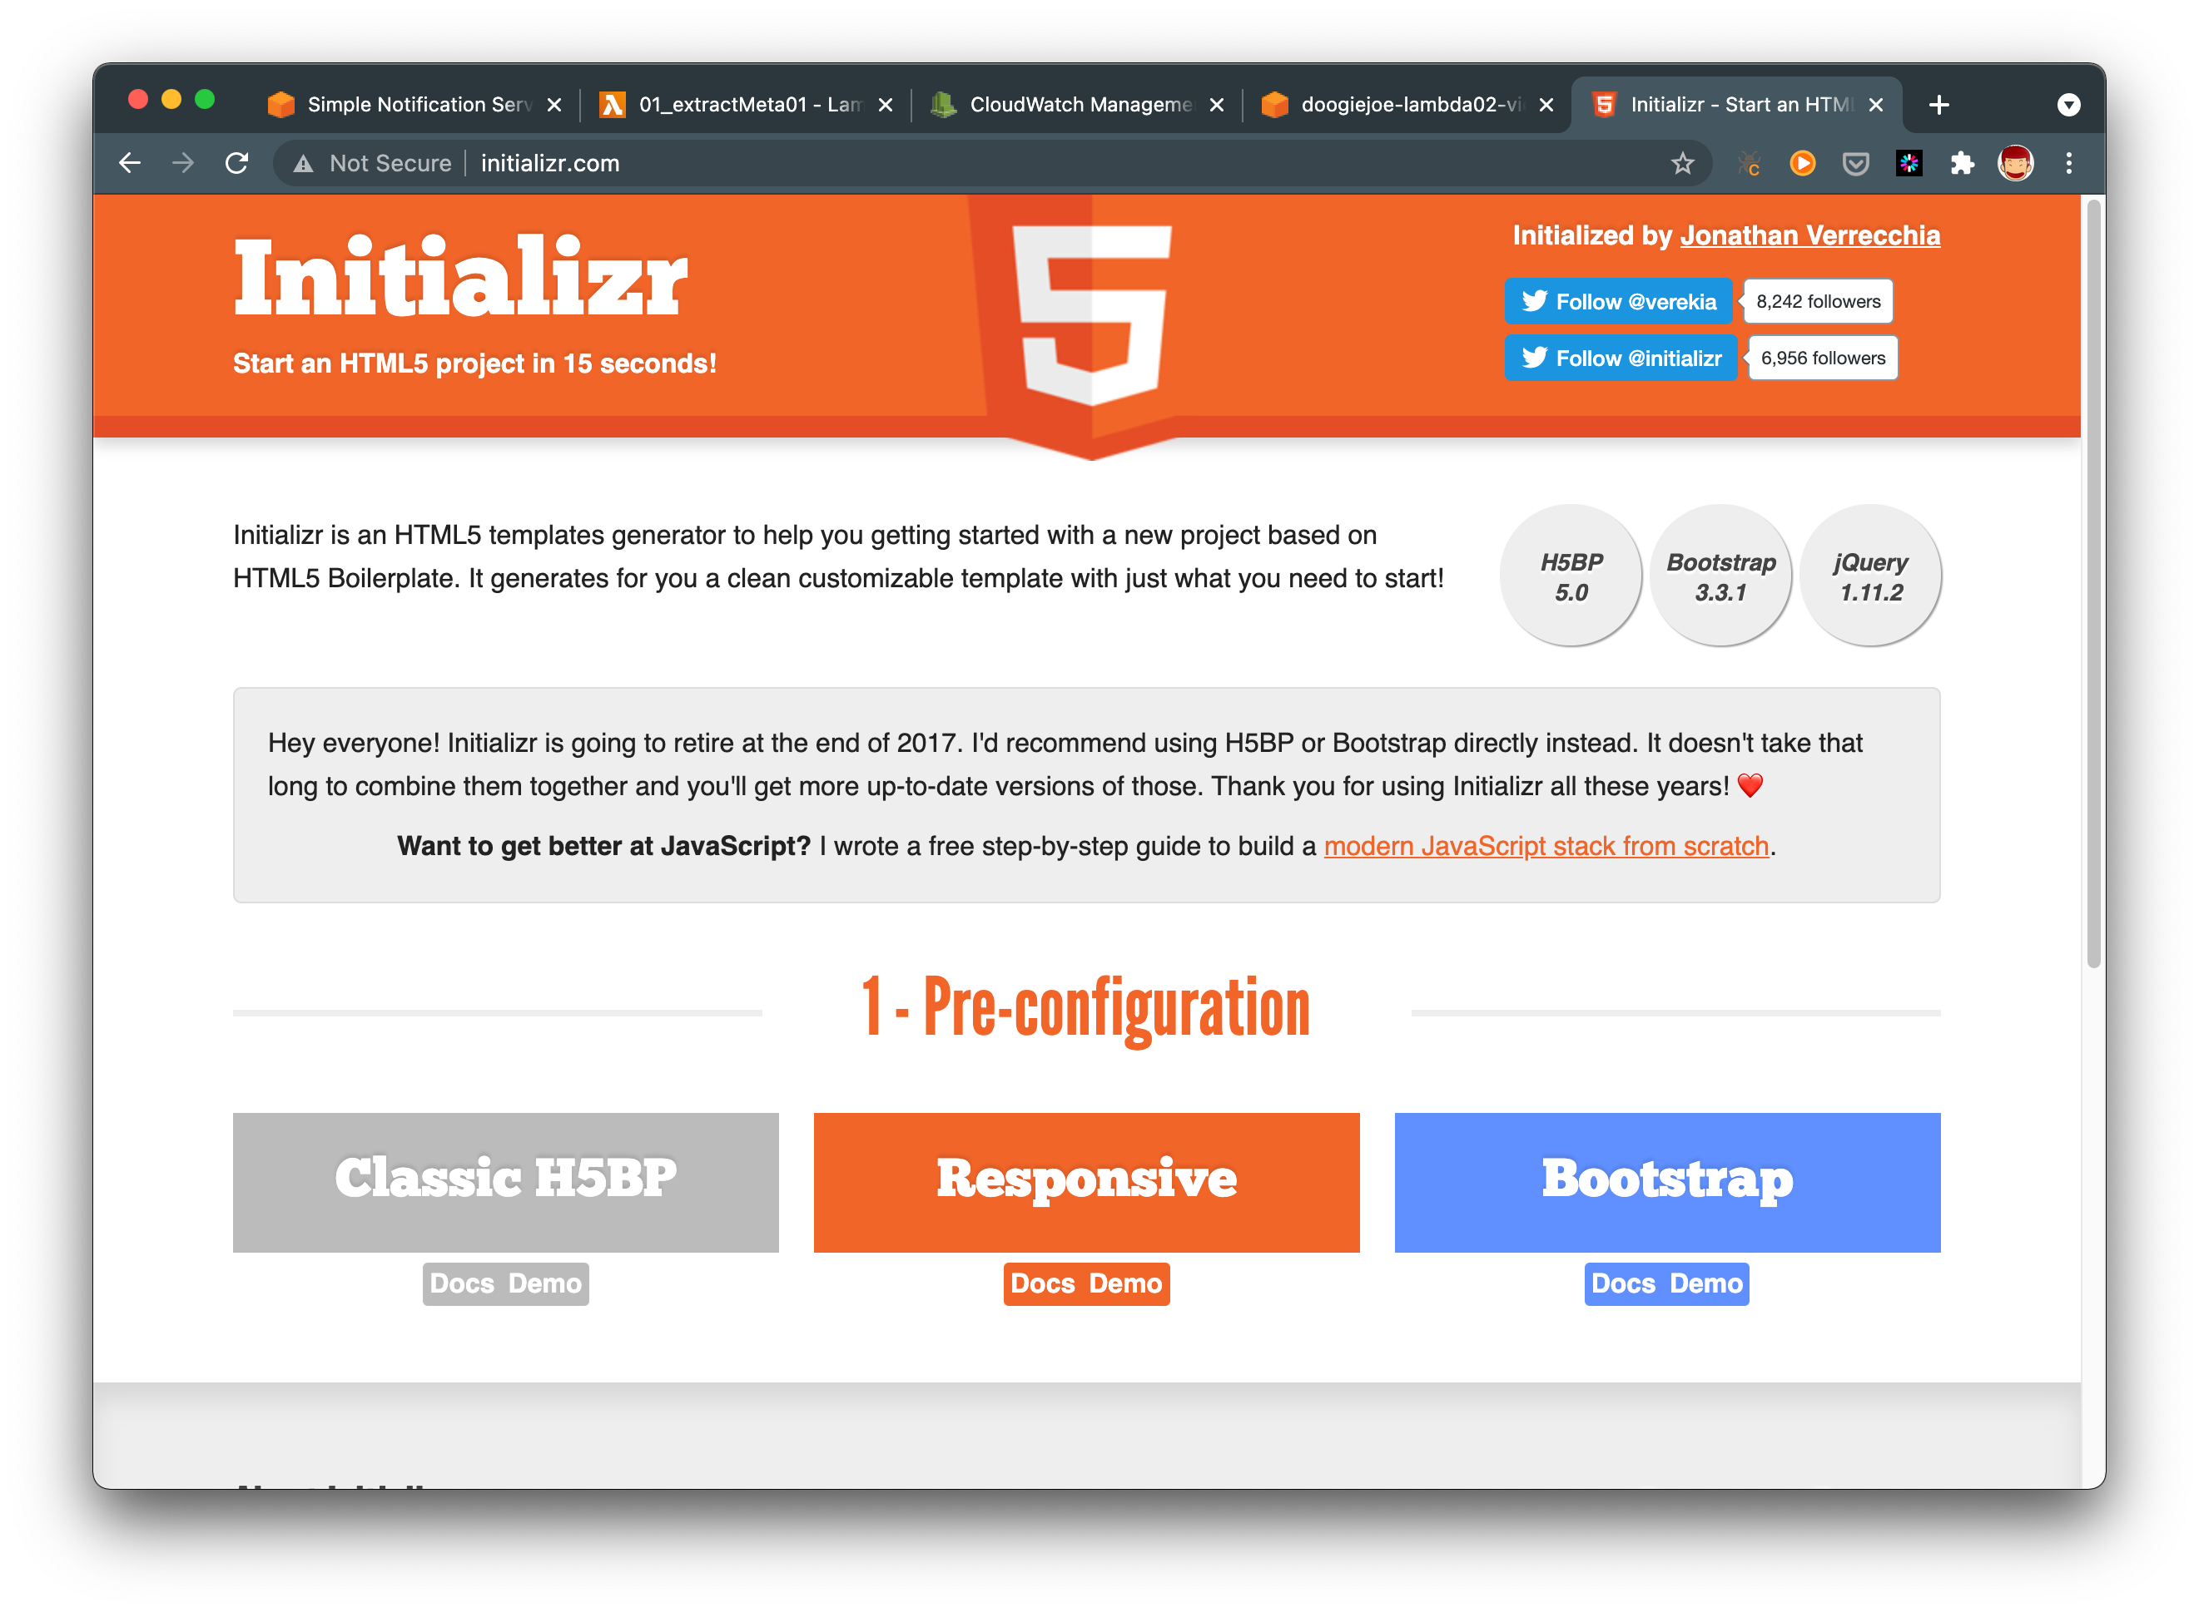
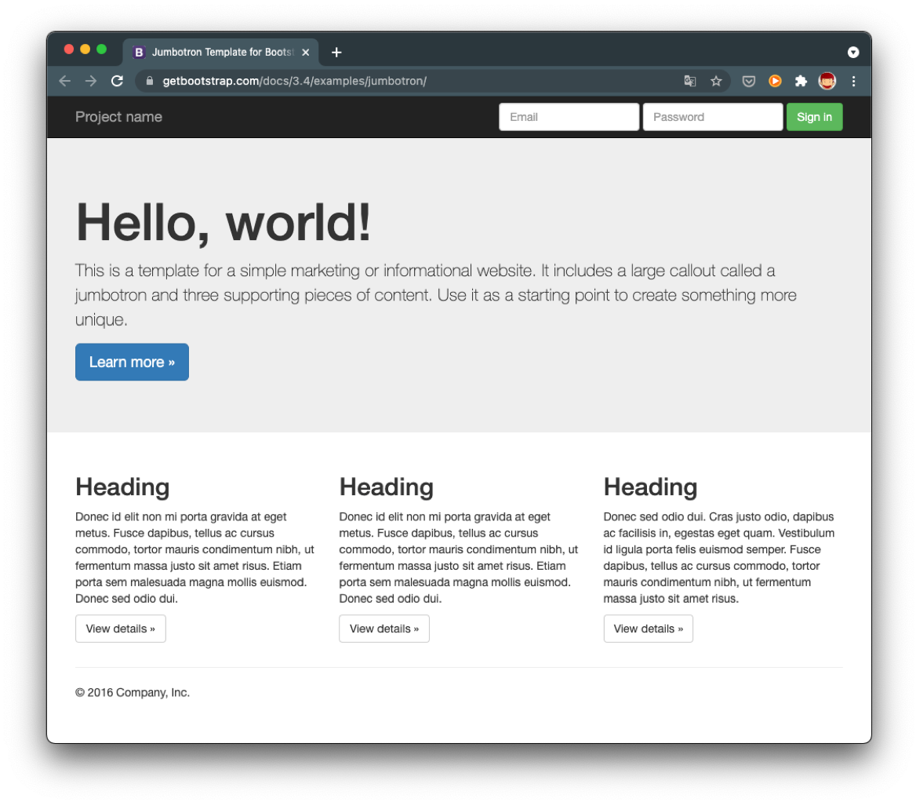
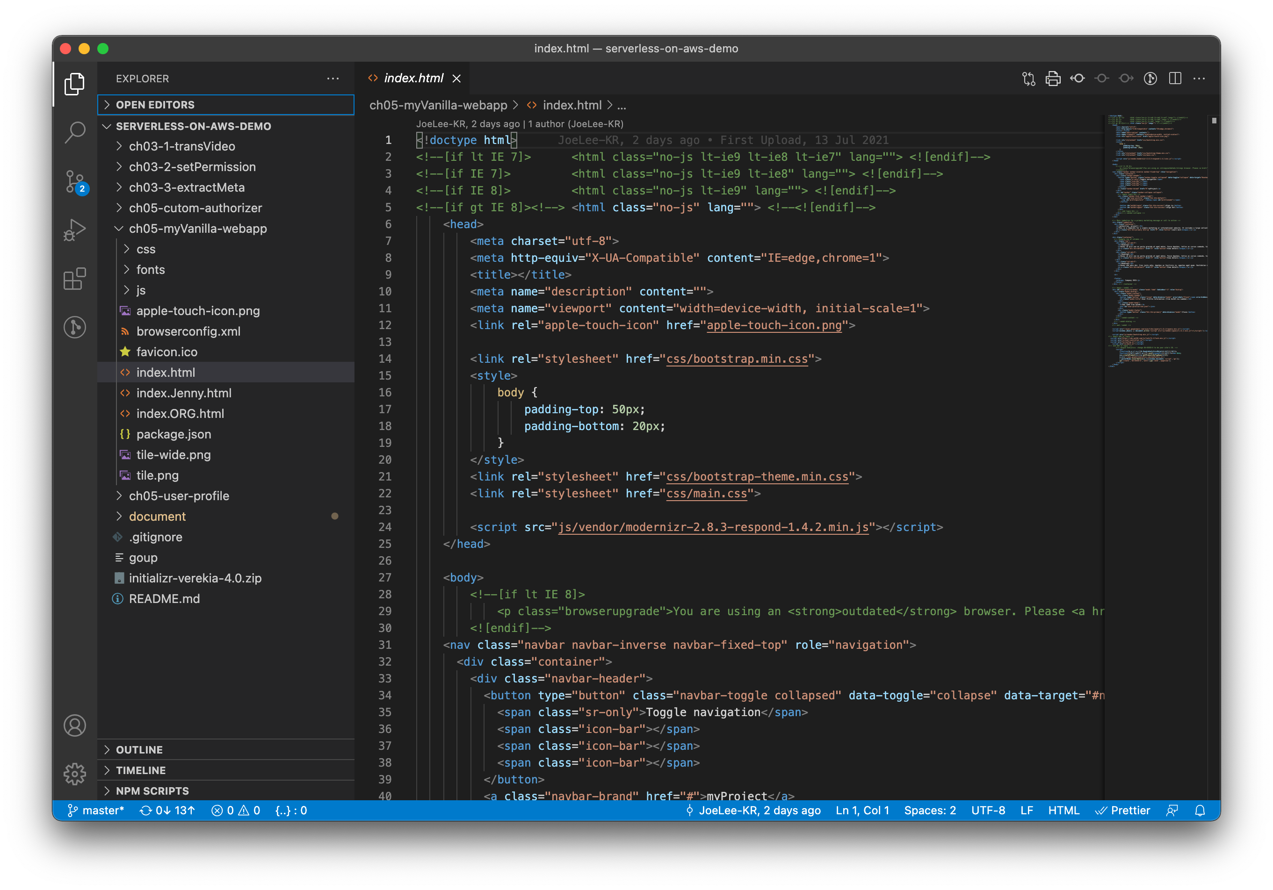
Demo - Dev B : WebApp+Auth0 구성 (1)
기본 WebApp 구성, Local Web Service로 구성
package.json
{
"name": "myvanilla",
"version": "1.0.0",
"description": "my Vanilla WebApp for Video Server Test",
"main": "index.js",
"local-web-server": {
"port": 8100,
"forbid": "*.json"
},
"scripts": {
"start": "ws -p 8100",
"test": "echo \"Error: no test specified\" && exit 1"
},
"author": "Joe Lee",
"license": "MIT",
"dependencies": {
"local-web-server": "^4.2.1"
}
}
WebApp Bootstrap Initializer 모델은 다음을 참고 : Initializr(http://initializr.com/).

Slide 40
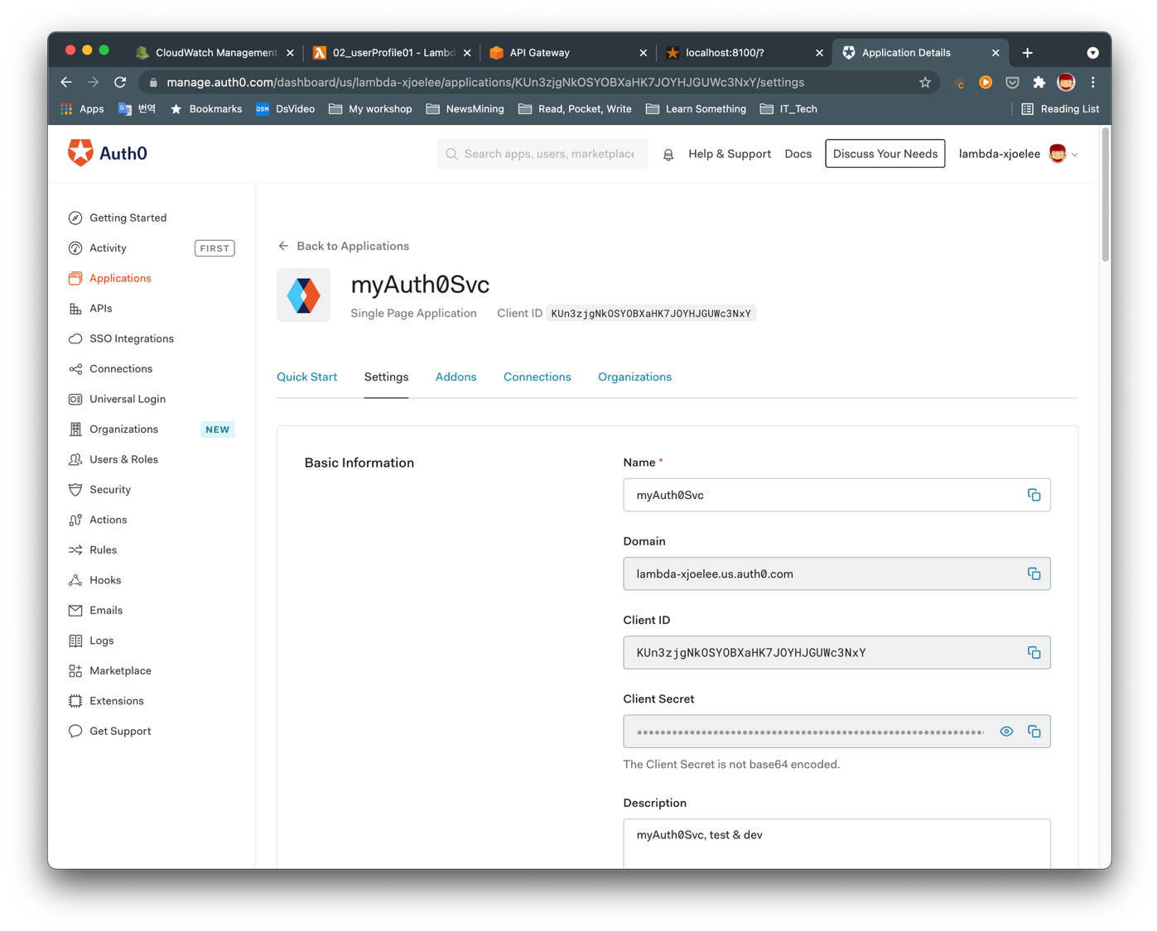
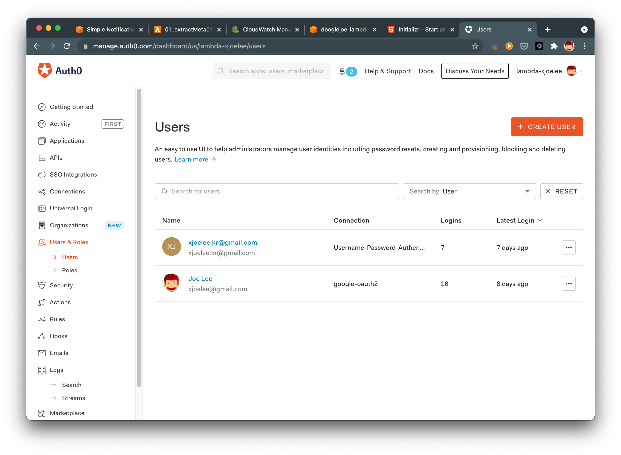
Demo - Dev B : WebApp+Auth0 구성 (2)
Auth0 서비스 가입, Tenant 생성
Auth0 사이트(https://auth0.com/)에서 신규 사용자 등록 > New SPA Web App 생성
User Sign Up
Purpose : Personal
Tenant Domain : lambda-xjoelee
Region : US
Tenant Properties
Name : myAuth0Svc
Domain : lambda-xjoelee.us.auth0.com
Client ID : (자동 부여됨)
Client Secret : (자동 부여됨)
Application Login URIs : (Login Page URI 있는 경우)
Allowed Callback URLs : http://127.0.0.1:8100
Allowed Logout URLs : http://127.0.0.1:8100
Allowed Web Origins : http://127.0.0.1:8100
Allowed Origins (CORS) : (CORS허용할 URL 등록)
Auth0에 등록되어 있는User들을 관리할 수 있다.
CORS 관련 기능 관련 WebApp에 해당 처리를 추가하여야 하지만, 간단히 CORS을 Hedge하기 위해, Chrome에 CORS Unblock Plugin설치하고 진행
Auth0는 외부 SNS 사업자의 Auth서비스 및 기업용 인증서비스(SAML, OpenID, AD, LDAP등)을 연계 할 수 있다. https://auth0.com/docs/users/user-account-linking

Slide 41
Demo - Dev B : WebApp+Auth0 구성 (3a)
WebApp+Auth0 연동 구성, WebApp을 통해 User ID생성, 로그인 서비스 구성
WebApp과 Auth0가 서비스가 연동되도록 하기 위해, WebApp에 필요한 부분들의 코드를 추가, 수정한다.
index.html
css/main.css
js/main.js
js/config.js
js/user-controller.js
index.html
......
<script src="https://cdn.auth0.com/js/lock/11.2/lock.min.js"></script>
<script src="js/user-controller.js"></script>
<script src="js/config.js"></script>
......
js/config.js
var configConstants = {
auth0: {
domain: 'lambda-xjoelee.us.auth0.com’,
clientId: 'KUn3zjgNkOSYOBXaHK7**********’
},
//apiBaseUrl:
};
Auth0 서비스 연결을 위한 정보를 지정해 놓음
domain : Auth0 접근에 사용할 Tenant (Auth0 Application)의 Domain 정보
clientId : Auth0 Tenant에 Id로 사용할 Tenant(Auth0 Application)의 Client Id
apiBaseUrl : 웹앱이 Call할 AWS APIGW의 Dev Stage에 대한 Invoke URL이다. 이 정보는 다음 단계에서 APIGW를 만들고, 그 API의 Invoke URL정보를 사용한다.

Slide 42
Demo - Dev B : WebApp+Auth0 구성 (3b)
WebApp+Auth0 연동 구성, WebApp을 통해 User ID생성, 로그인 서비스 구성
Auth0서비스^{(id-token, access-token)} 사용을 위해 Browser의 localStorage를 사용
js/user-controller.js
init: function(config) {
auth0Lock.on("authenticated", function(authResult) {
console.log("JOEW: auth0Lock, ON activated");
auth0Lock.getUserInfo(authResult.accessToken, function(error, profileResult) {
console.log("JOEW: auth0Lock.getUser:");
if (error) {
return alert('JOEW: Error, getting the profile: ' + err.message);
}
localStorage.setItem('accessToken', authResult.accessToken);
localStorage.setItem('idToken', authResult.idToken);
that.configureAuthenticatedRequests();
that.showUserAuthenticationDetails(profileResult);
accessToken = authResult.idToken;
profile = profileResult;
}); //getUserInfo
}); //auth0Lock.on
}
loginButton.click(() => {
......
that.data.auth0Lock.show();
});
logoutButton.click(() => {
localStorage.removeItem('accessToken’);
localStorage.removeItem('idToken’);
......
});
initializer에서 auth0Lock.on에 대한 처리로서 auth0Lock에서 얻은 authResult에서 getUserInfo 메소드로 필요한 정보를 추출한다.
Browser의 LocalStorage에 저장해 놓고, Browser의 Event로서 loginButton.click()에서는 auth0Lock.show()를 호출하여 Login이 동작된 것 처럼 처리
logoutButton.click()에서는 LocalStorage의 내용을 지우고 해당 Button을 숨기는 것으로 Logout이 동작된 것 처럼 처리되도록 한다.

Slide 43
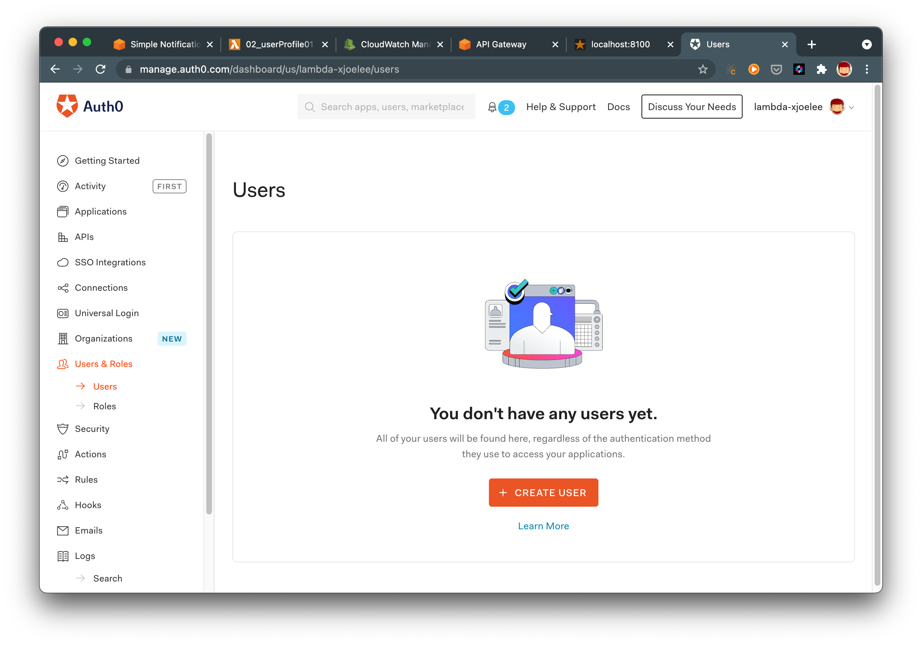
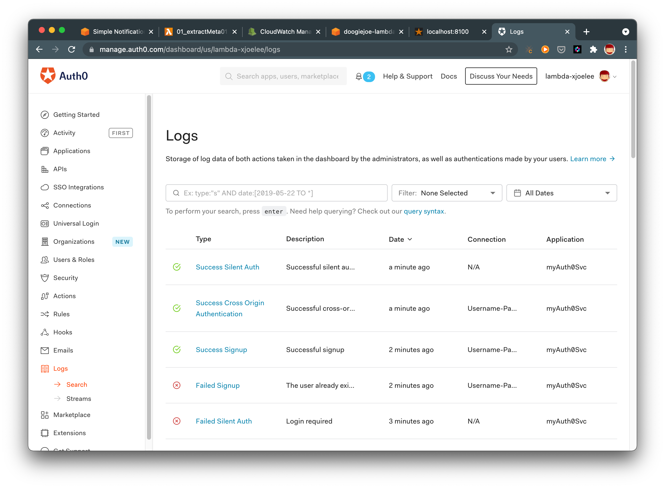
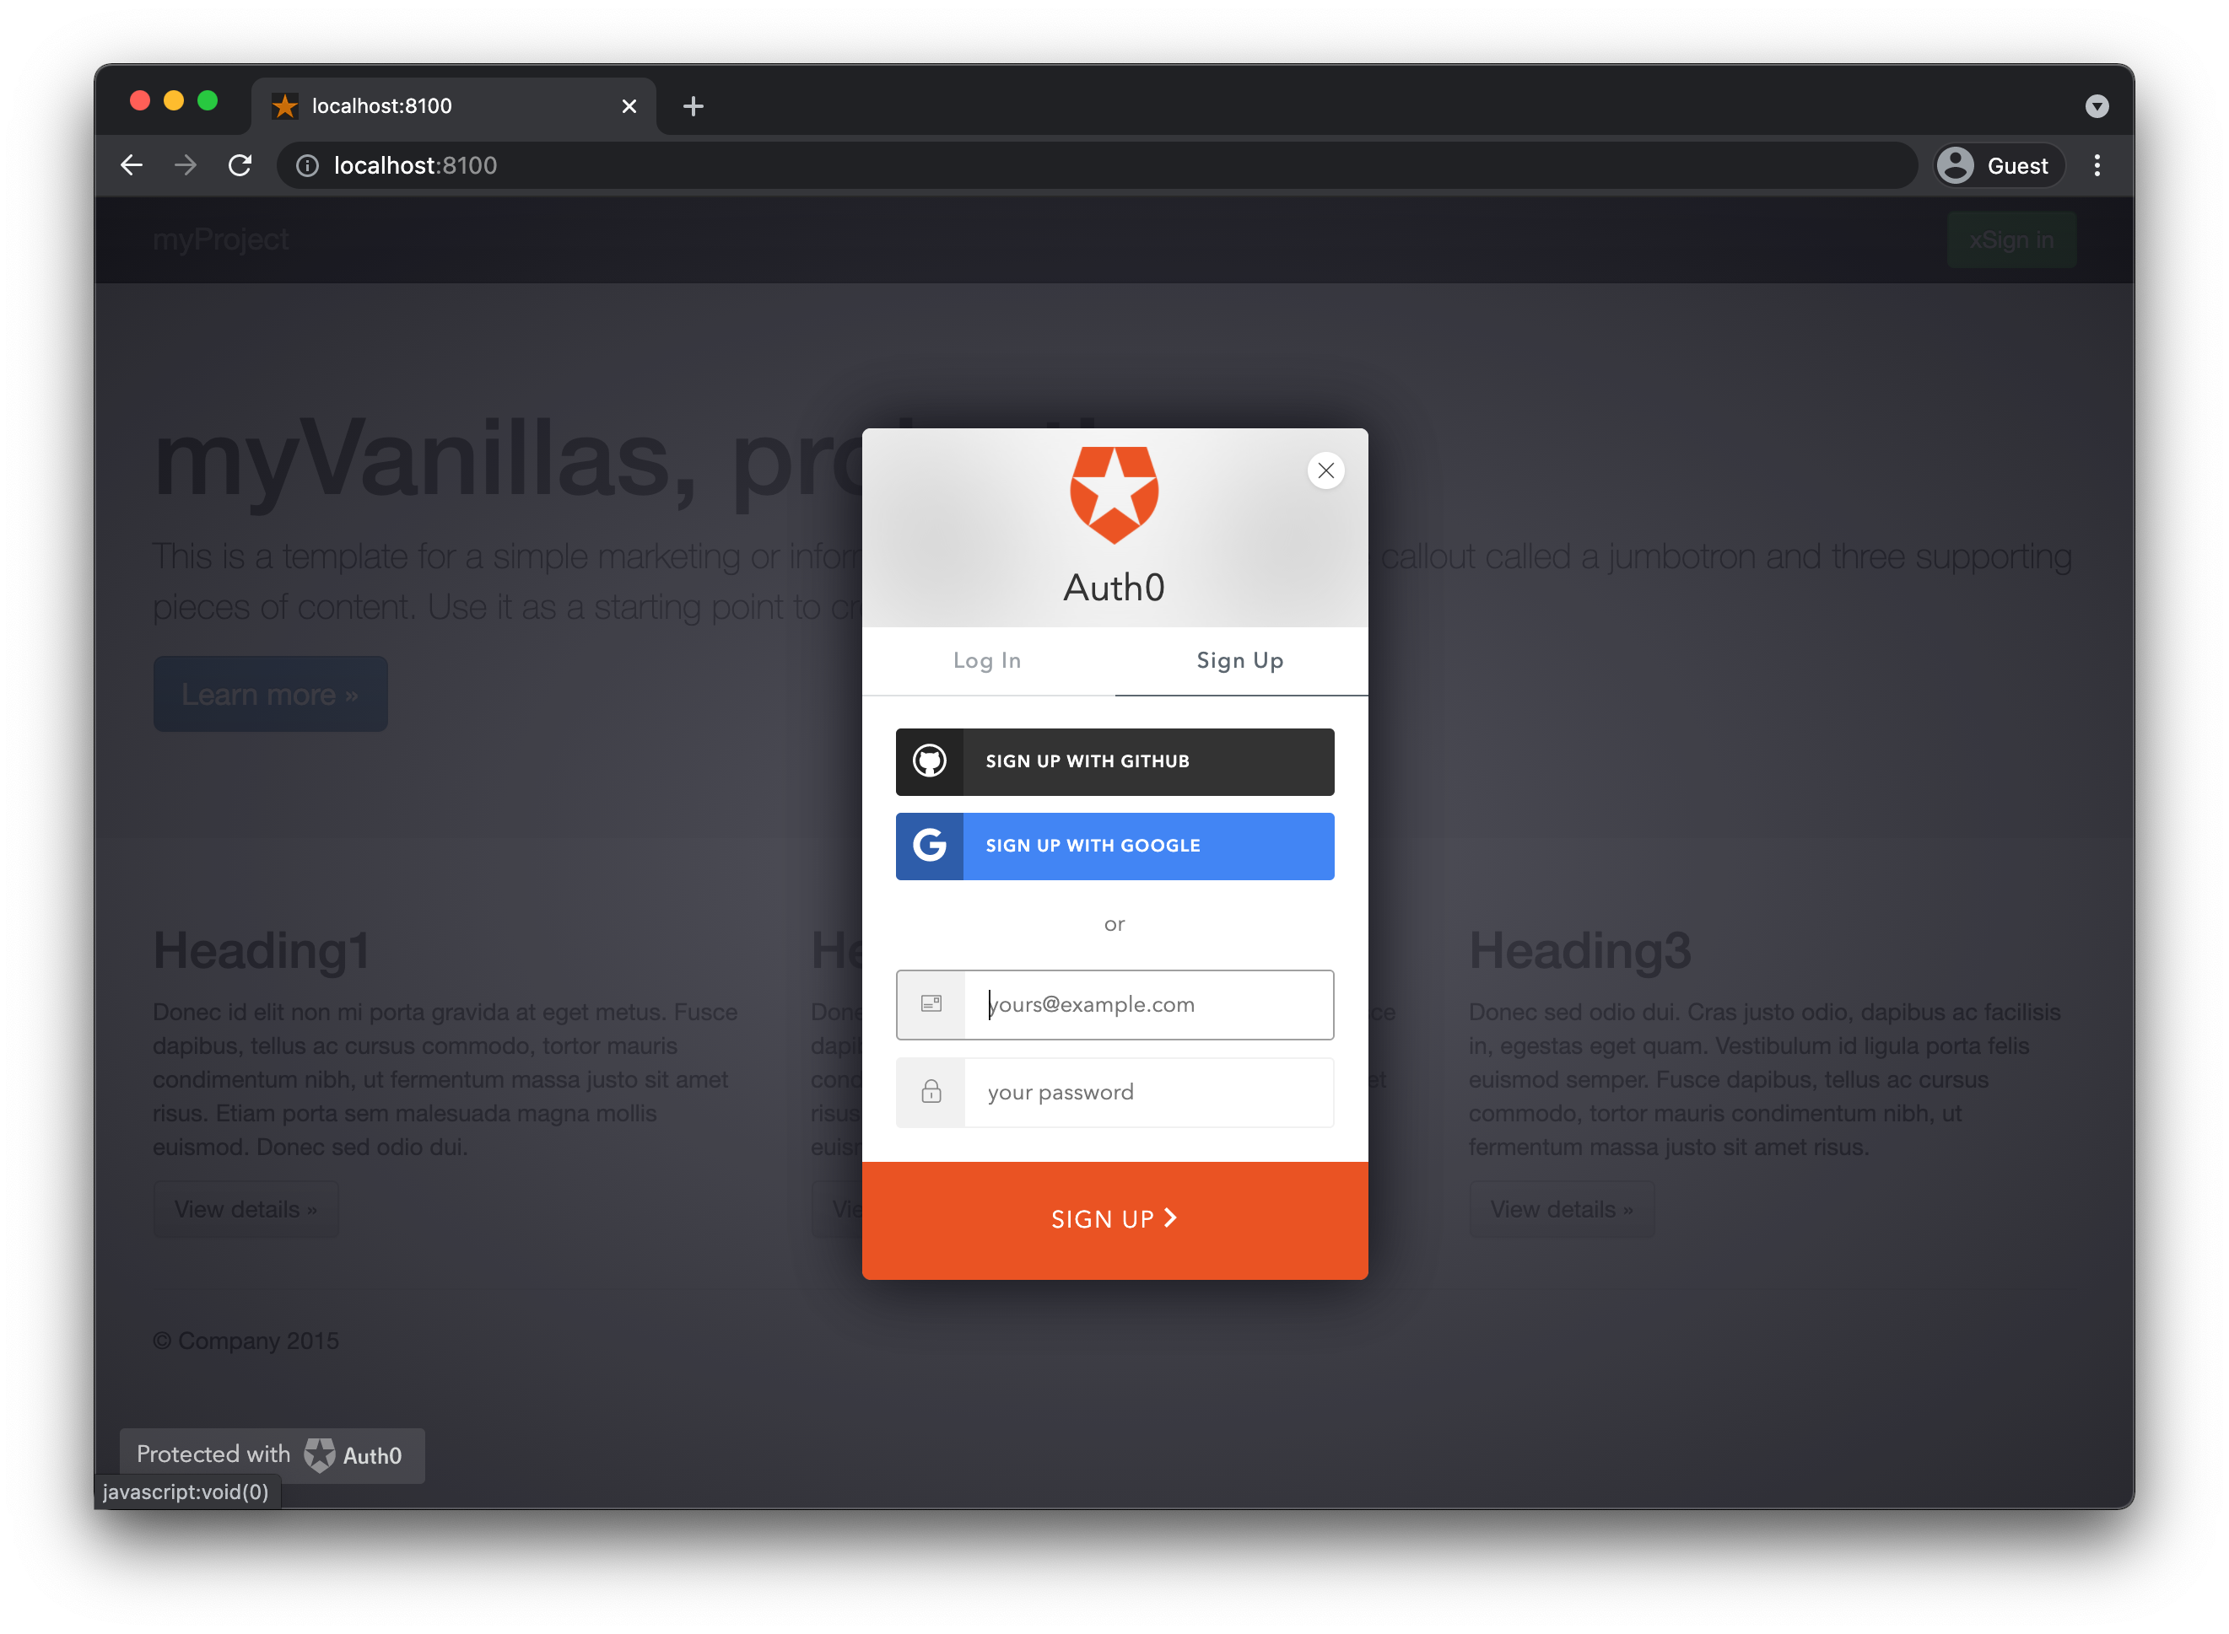
Demo - Dev B : WebApp+Auth0 구성 (4)
WebApp+Auth0구성 내용 Test
테스트를 위해 Auth0의 기존 User를 모두 삭제하고, Chrome Browser에서 Guest User로 진행, 진행
Web App Login해보기 > Sign Up하여 User신규 등록 > Auth0에 등록된 User 정보 및 Log확인

Slide 44
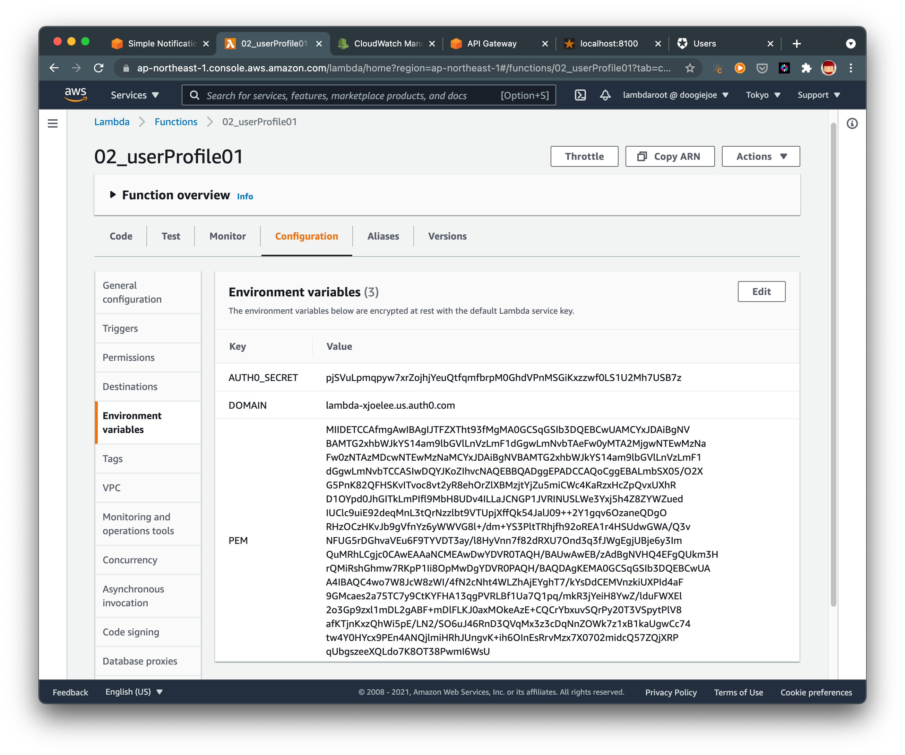
Demo - Dev B : APIGW+Lambda (1)
APIGW에서 요청된 JWT을 Auth0에 요청하고, 결과를 되돌리는 Lambda를 만든다.
APIGW로 부터 넘어온 JWT를 검증 > Auth0 Endpoint를 호출, 정보 조회 > 결과를 APIGW로 전달
Auth0서비스용 Authentication/Authorization메시지 구성, jwt에 PEM포함 Request처리
index.js
AWS Lambda의 Configuration에
Environment에 DOMAIN과 PEM정보를 지정하여,
Function의 Environment로 사용될 수 있도록 한다.
......
var id_Token = event.authToken.split(' ')[1];
var access_Token = event.authToken.split(' ')[2]
var decoded = base64.decode(id_Token);
......
var pem = "-----BEGIN CERTIFICATE-----\n" + process.env.PEM + "\n-----END CERTIFICATE-----";
var body = {};
var options = {
headers: {
Authorization: 'Bearer ' + access_Token
},
url: 'https://'+ process.env.DOMAIN + '/userinfo',
method: 'POST',
json: true,
body: body
};
......
jwt.verify(id_Token, pem, function(err, decoded){
......
request(options, function(error, response, body){
if (!error && response.statusCode === 200) {
callback(null, body);
} else {
callback(error);
} // fi
}); // request
......
Lambda에 Event로 넘어온 내용에서
JWT token들 추출
jwt.verify 요청에 필요한 message를 구성한다. Jwt Packge가 해당 내용을 취급할 것이며, HTTP Request에 pem, body, options을 포함하여 요청메시지를 구성
jwt.verify에 PEM을 포함하여, Authentication과 Authorization의 Security를 처리함
jwt.verify HTTP Request를 options로 만들어진 data를 포함하여 처리.
Response는 callback으로 전달함

Slide 45
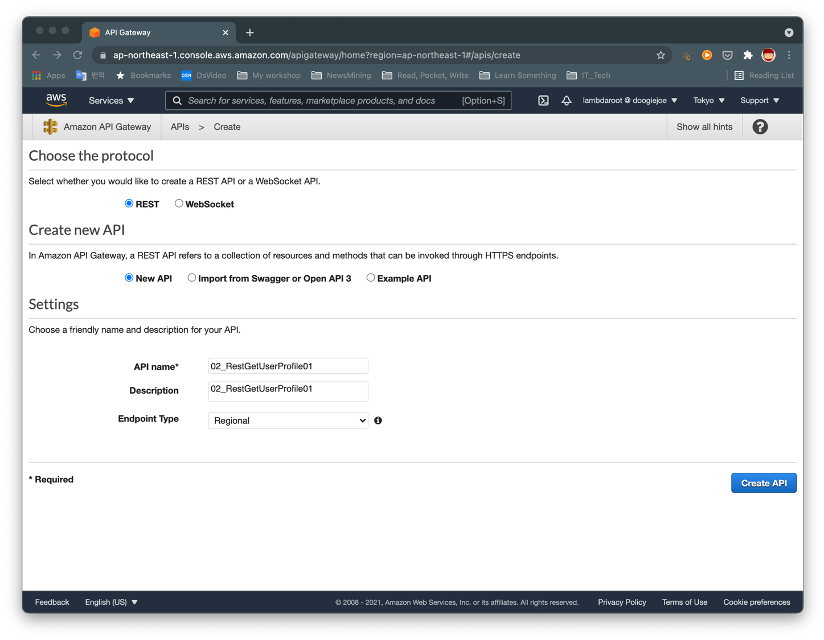
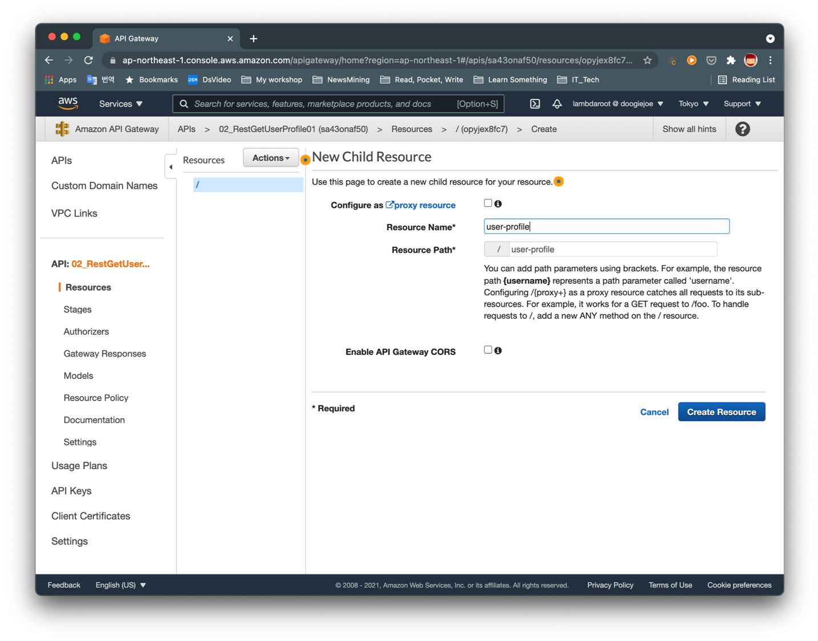
Demo - Dev B : APIGW+Lambda (2a)
APIGW에 API(REST API**)생성.
웹앱이 JWT를 포함하여, API(Resource+Method)를 요청하고, API는 Lambda를 호출하도록 API생성
API생성 > API에 Resource(Endpoint) 생성
APIGW에 API생성
API의 Resource와 Resource의 URI path를 설정
API의 Type으로 Region이외에 Edge, Private를 지정할 수 있다.

Slide 46
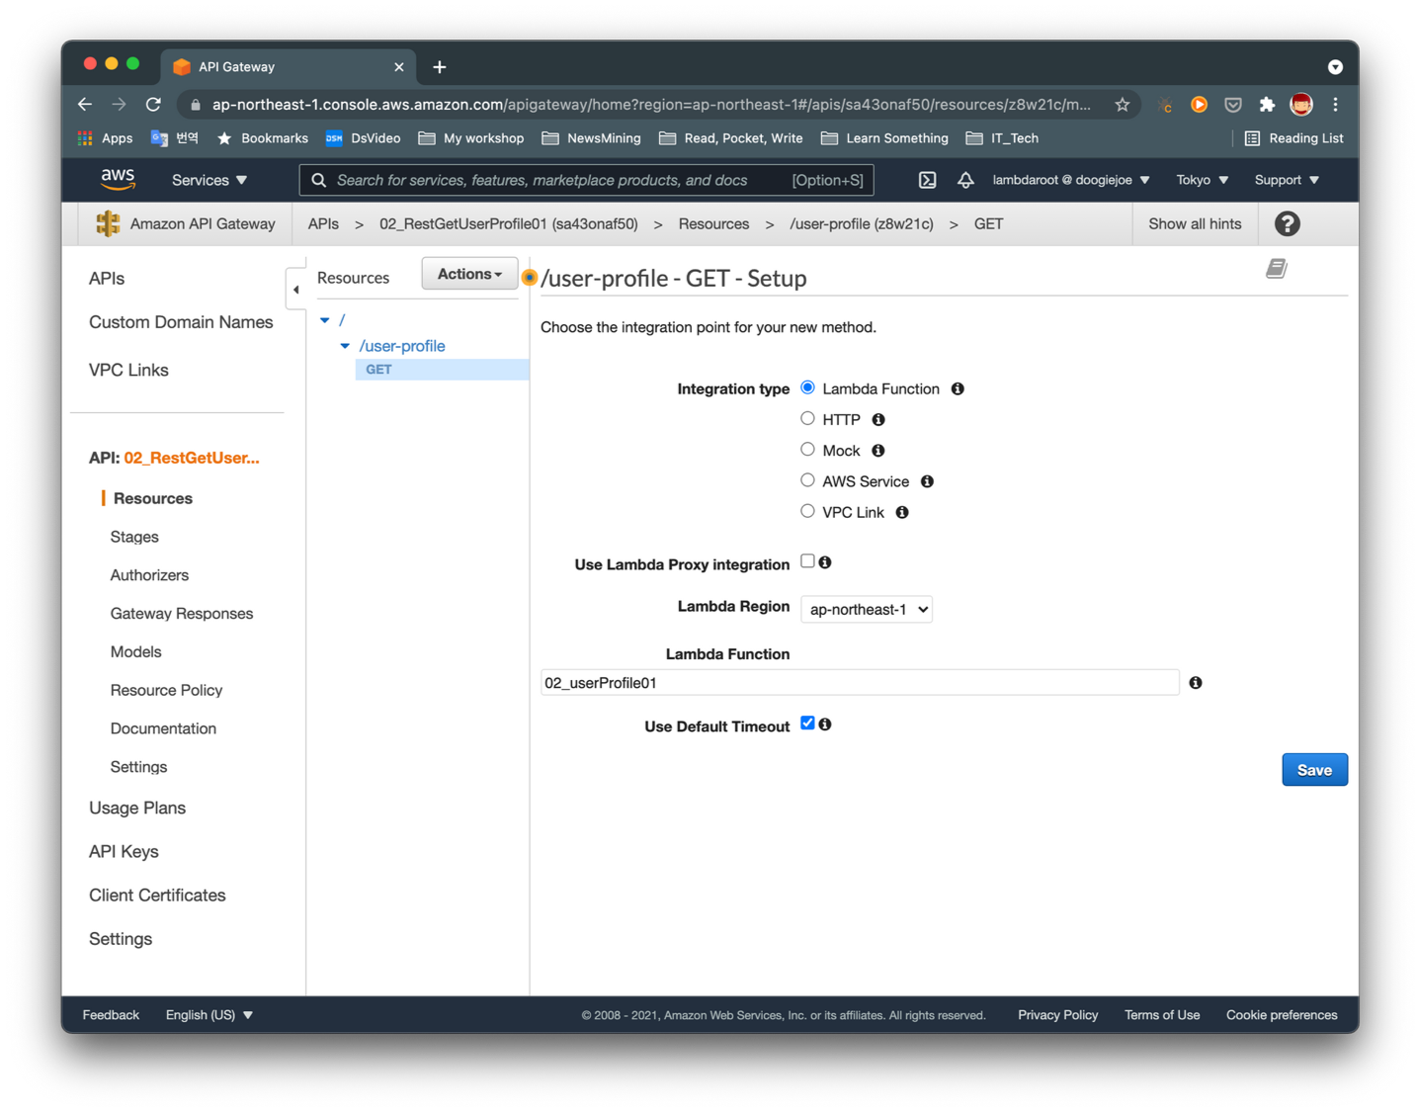
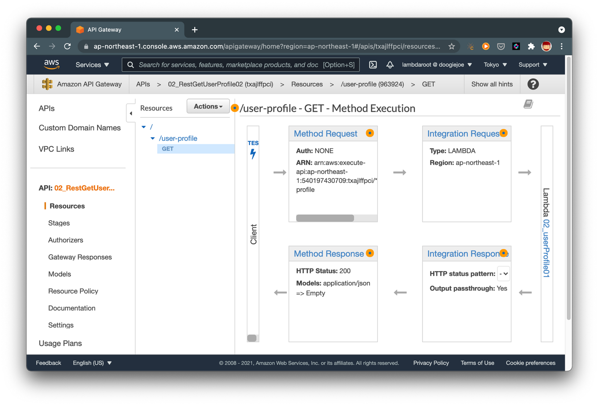
Demo - Dev B : APIGW+Lambda (2b)
APIGW API의 Method구성 및 Flow 구성
> API의 Resource에 Method 생성 및 Lambda Function 연결
Lambda Proxy Integration : YES : Request내용을 Function으로 Mapping처리함 (NO : 개별적으로 Mapping Table을 만들어 처리)
생성완료된 해당 Resource(/user-profile)의 GET method에 대한 Execution Plan을 확인
API Resource에 대한 설정 수정은 Lambda에 연결된 Request에서 관리함
API에 연결할 endpoint로서 Lambda Function 지정
Use Lambda Proxy Integration

Slide 47
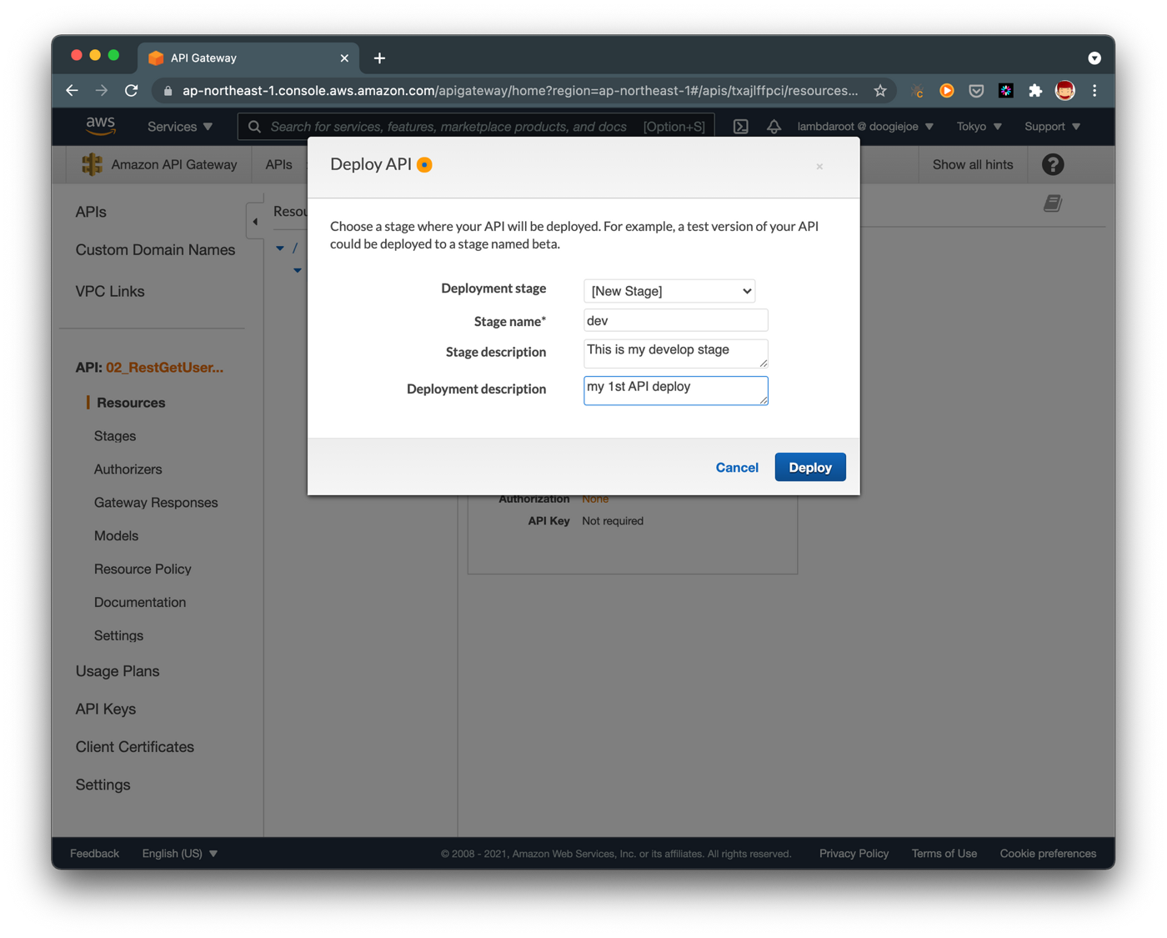

Demo - Dev B : APIGW+Lambda (2c)
APIGW API의 Deploy처리 (feat. Stages)
> API의 Resource에 Deploy API 처리 + API Stage 지정
웹앱이 호출할 API의 Invoke URL 확인
생성된 API의 Invoke URL
웹앱은 이 URL로 API접근
API Resource에 Stage가 없다면 생성하여 지정 예제로 “dev”를 설정함
Stage에 대한 상세한 설정 및 부가 기능을 관리 할 수 있음

Slide 48

Demo - Dev B : APIGW+Lambda (3)
웹앱에서APIGW API를 호출할 수 있도록 구성 및 Test
웹앱의 Profile Button Event에 URL호출 구성 및 Browser Alert Dialog 구성
Local 웹앱에서 API호출 테스트
user-controller.js
......
this.uiElements.profileButton.click(function(e) {
var url = that.data.config.apiBaseUrl + '/user-profile';
$.get(url, function(data, status) {
console.log("Recived a response, its data ; ", data);
alert("ALERT DIALOG : " + JSON.stringify(data));
})
});
......
config.js
var configConstants = {
auth0: {
domain: 'lambda-xjoelee.us.auth0.com’,
clientId: 'KUn3zjgNkOSYOBXaHK7JOYHJGUWc3NxY’
},
apiBaseUrl: 'https://txajlffpci.execute-api.ap-northeast-1.amazonaws.com/dev’
};

Slide 49
Appendix

Slide 50

Lambda Cost Model
Lambda Price Model :
Ref : https://aws.amazon.com/ko/lambda/pricing/
Request Cost : $0.2/1M Request
Memory & Run-time Cost : $0.00001667/GB/sec Run
{ Free : 1M Request/mo. + 400K GB/sec/mo. ($6.668) }
Serverless Calculator : http://serverlesscalc.com/
with Lambda Request Count, Run Duration, Function Memory Size
Lambda Price Example :
Case: function run 5M, mem 256MB, run-time 2sec
Cost-1 : Request 4M * $0.2 = $0.8 ^{(Free 1M Request/mo)}
Cost-2 : Run-time 2.1M GB/sec * $0.00001667 = $35.007
5M Request * 2sec Run = 10M Request Sec
Function memory size 256MB(=0.25GB)/Request = 2.5M GB/sec
(Free 400K GB/sec/mo) charge to 2.1M GB/sec
Total Cost : $35.807
APIGW Price Model :
Ref : https://aws.amazon.com/ko/api-gateway/pricing/
Call Received Cost : $3.5/1M Call ^{(Depend on Region)}
Data Transfer Cost : $0.09/GB
HTTP API, REST API, WebSocket API (Varies by API)
Generally, Works with Lambda, HTTP backend, HTTP, Other AWS Services
{ Free(12mo 1 time) : 1M API Call Received ^{(Rest, HTTP, Websock)}}
APIGW Price Example :
Case : (tokyo) REST API 5M call, 3KB Response
Cost-1 : 5M Call * $3.5/1M =$17.5
Cost-2 : 14.3GB Send(3KB *5M) * $0.09 = $1.29
Total Cost : $18.79
Re:Invent 2018 : https://www.slideshare.net/AmazonWebServices/optimizing-your-serverless-applications-srv401r2-aws-reinvent-2018
Lambda exposes only a memory control, with the % of CPU core and Network capability allocated to a function proportionally
Scaling/Concurrency Controls is differs according to service-specific features, therefore, need careful cost model review

Slide 51





Monolithic vs SOA vs MicroService
Monolithic vs SOA vs MSA 아키텍쳐에서 All-mighty는 없다. 중요한 것은 수행조직과 프로젝트에서 필요한 기술방식과 비용이 아키텍처 결정의 중요 지표이다.

Slide 52
Direct Call Lambda vs APIGW Wrapping
AWS IAM으로 부터 자격증명을 가져와서 웹앱에서 직접 Lambda를 호출할 수도 있지만, 이런 구조로 구현하면 다음과 같은 문제가 있다.
그래서 APIGW를 사용하여 RESTful인터페이스(또는 HTTP API)를 만들고 거기에 Lambda를 연동하는 것이 좋은 방법이다.
웹앱 Client에 AWS SDK가 Local에 사전 구성되어 있어야만, AWS 접근 및 Lambda 호출이 가능하다
웹앱에 연결된 특정 Lambda가 바뀌는 경우, 웹앱을 수정하고 재배포 해야 한다.
악의적이던, 오류이던, 실수이던 Lambda 호출이 Burst되는 것을 통제할 수 없다.
또한, APIGW에 의해 Request를 통제하고, Response를 캐쉬하는 장점은 얻을 수 없다.
APIGW를 사용하면 APIGW가 제공하는 관리되는 서비스 환경에서 HTTP기반 RESTful Interface를 설계, 구현, 관리할 수 있다.

Slide 53
APIGW on Btv
Btv에서 볼 수 있는 APIGW Concept
Legacy Btv (2008) : L4 Domain Redirect
Mobile Btv (2012) : HTTP URI Redirection with Service, Version (Custom)
Btv CDN v2 (2017) : HTTP URI Reference with GLB, Service, Version (Custom)
Btv G2 (2017) : HTTP URI Proxy & G1 Wrapping (L4, APIGW Solution) + Each Service

Slide 54
AWS APIGW types : REST API
APIGW의 API Types
REST API : API 관리 기능과 함께 Request, Response를 완벽하게 제어 할 수있는 REST API를 제공할 수 있는 Type 유사한 유형으로 Private REST API는 하나의 VPC내에서만 Access가 제공되는 방식이다. (works with Lambda, HTTP, AWS Services)
WebSocket API : 채팅 애플리케이션 또는 대시 보드와 같은 실시간성격에 사용되며, Persistent-Connection 방식을 사용하며, WebSocket API로 제공된다. (works with Lambda, HTTP, AWS Services)
HTTP API : OIDC 및 OAuth2와 같은 기본 제공 기능과 기본 CORS 지원을 사용하여 지연 시간이 짧고 비용 효율적인 REST API 제공 (works with Lambda, HTTP Backend)
HTTP API vs REST API
참고: https://docs.aws.amazon.com/ko_kr/apigateway/latest/developerguide/http-api-vs-rest.html
HTTP API는 Lambda 및 HTTP endpoint들과 통합되는데 있어, 좀더 지연시간이 짧고, 비용경제적 이점이 있으며, OIDC, Oauth 2.0, CORS, 자동배포가 지원된다.
REST API는 좀 더 많은 기능을 제공하는데, HTTP API에 없는 주목할 만한 부분은 다음과 같다.
API 캐싱 기능, Request내용물의 변환/조정, Request/Reponse의 검증, Backend향 인증서 및 인증 처리
API의 Key에 대한 직접적인 관리, AWS Edge에 사용가능, AWS Firehose 및 AWS X-Ray연동 가능

Slide 55
Q&A

